Slide 1

Sociální psychologie 1
Socializace
Mgr. Jan Krása, Ph.D.
Katedra psychologie, Pedagogická fakulta, MUNI

Slide 2
Ukončení kurzu:
Přednáška: Online test na 60%, tj. minimálně 12 z 20 bodů.
Poslední týden semestru bude zpřístupněn cvičný online test.
Seminář (platí pouze pro prezenční studium): max. 1 neomluvená absence, aktivní účast.

Slide 3
Obsah online testu:
Znalost teorií, faktů, výzkumů, termínů a pojmů sociální psychologie (viz témata v sylabu).
Testové otázky jsou zodpověditelné, pokud budete sledovat přednášky, pročtete si Interaktivní osnovu a povinnou literaturu (Helus a Řezáč).
Forma testu: 20 otázek výběr jedné správné odpovědi z několika (multiple choice).

Slide 4


Povinná studijní literatura:
Helus, Z. (2007 či 2015).
Sociální psychologie pro pedagogy.
Grada: Praha.
Řezáč, J. (1998). Sociální psychologie.
Brno: Paido. Vloženo do interaktivní osnovy.

Slide 5
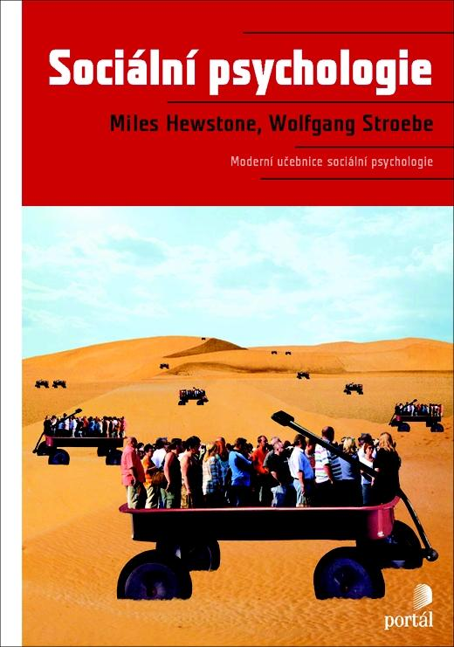

Doporučená literatura:
Hewstone, M., Stroebe, W. (2006).
Sociální psychologie. Praha: Portál.
vybrané kapitoly ve Studijních materiálech
Hayesová, N. (2007). Základy sociální psychologie. Portál: Praha.

Slide 6
Další zajímavé tituly:
Barrett, L., Dunbar, R. & Liccett, J. (2007). Evoluční psychologie člověka. Praha: Portál.
Dennett, D. (2017). From bacteria to Bach and back: Evolution of minds. New York: Norton.
Diamond, J. (2003). Proč máme rádi sex. Praha: Academia.
Diamond, J. (2014). Svět, který skončil včera. Praha: Jan Melvil.
Ridley, M. (1999). Červená královna. Praha: Portál.
Rychlík, M. (2022). Dějiny lidí: Pestrost lidstva v 73 kapitolách. Praha: Academia.
Soukup, M. (2013). Antropologie a Melanésie. Praha: Carolinum.
Výrost, J., Slaměník, I. & Sollárová E. (2019). Sociální psychologie. Praha: Grada.

Slide 7


Slide 8
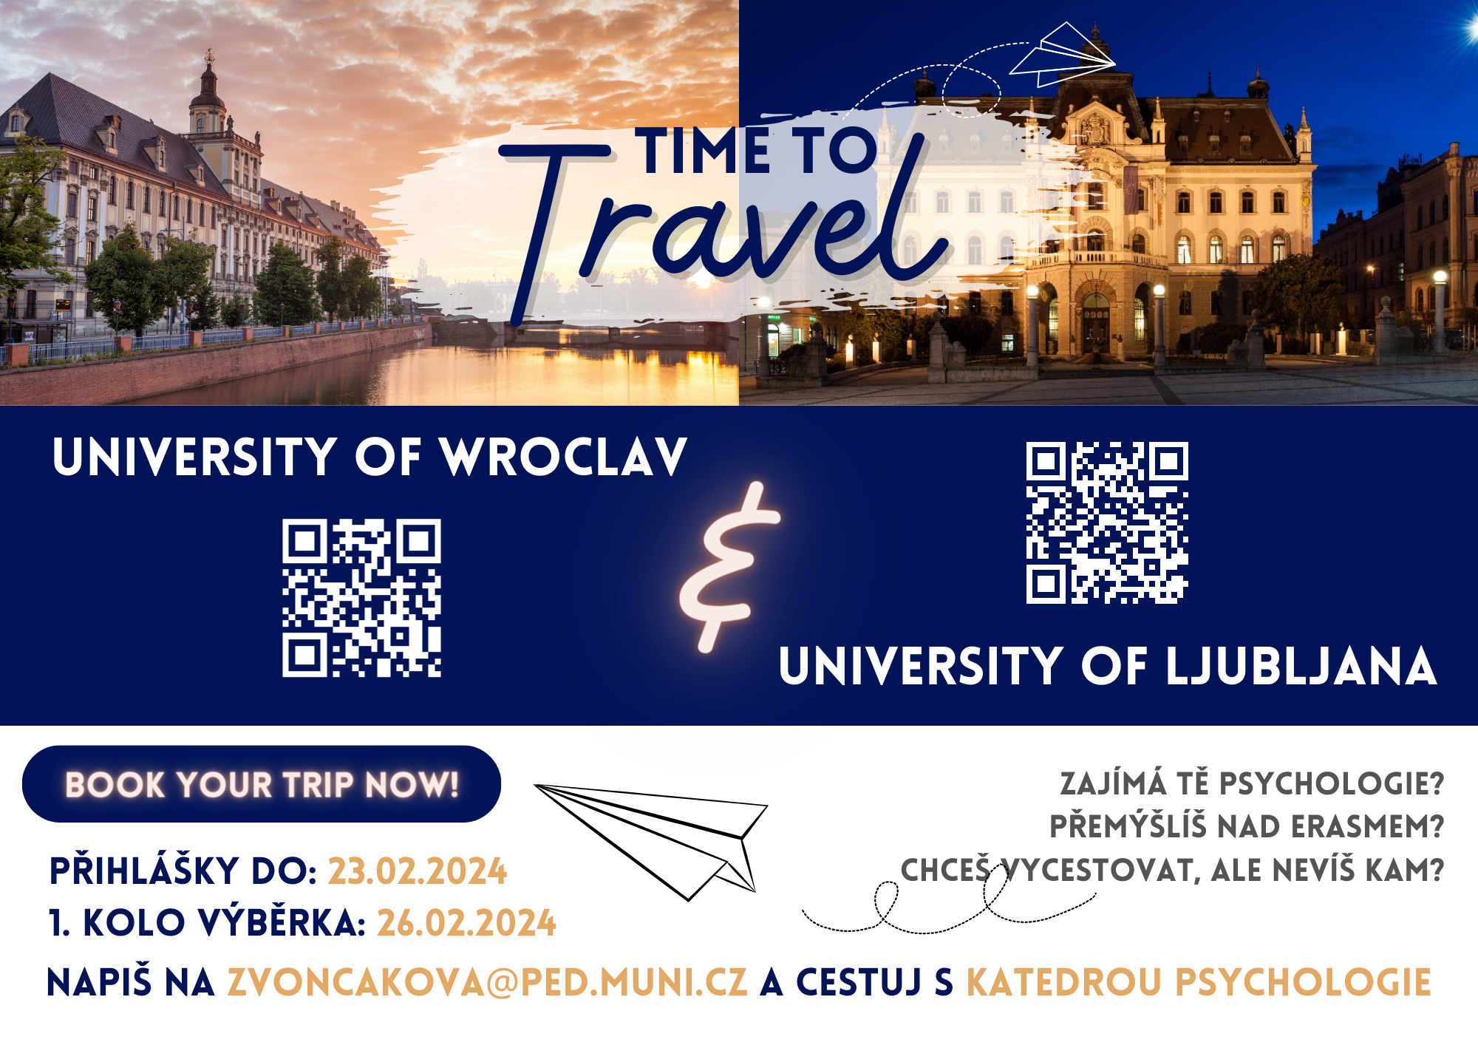

Slide 9
Interaktivní osnova obsahuje:
základní informace o kurzu,
prezentace (v nich slova vyznačena tučně jsou základní termíny, které musíte znát),
nahrávky přednášek,
texty (4 texty z učebnice Hewstone & Stroebe)
doplňující informace a otázky (některé budou v závěrečném testu),
odkazy na zdroje.

Slide 10
SZZ – mnoho otázek se týká soc. psychologie !
Test ze SocPs formou naprosto neodpovídá SZZ, protože ten testuje pouze základní znalosti a mírně jejich aplikaci!
Tj. na SZZ se nelze učit jako na test ze SocPs!

Slide 11
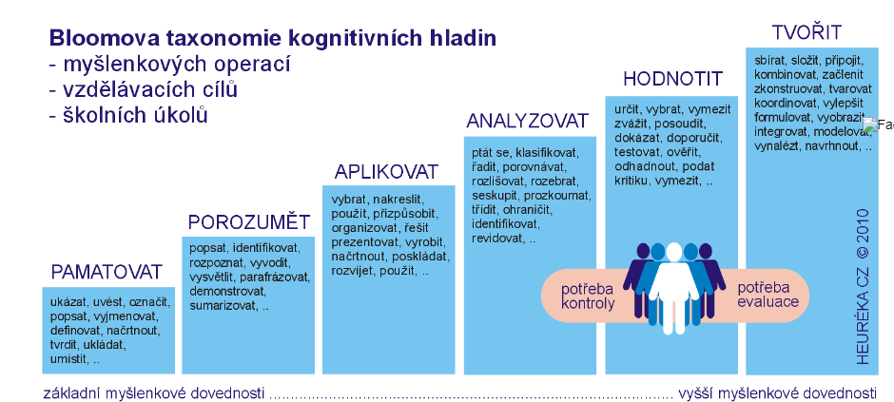
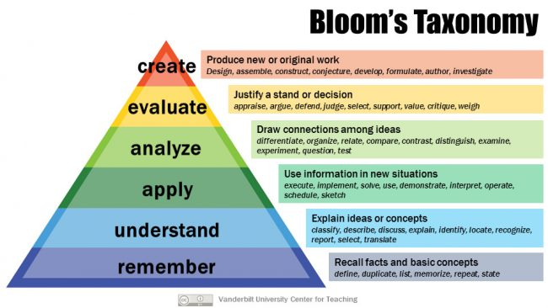

Slide 12
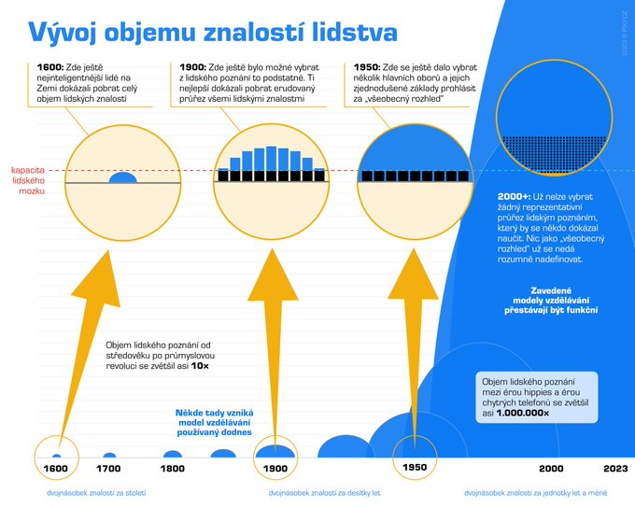
Srov. Moorův zákon o zdvojnásobení výpočetního výkonu
Zdroj: http://www.pedagogicke.info/2023/05/edukacni-laborator-nastava-chaos.html

Slide 13
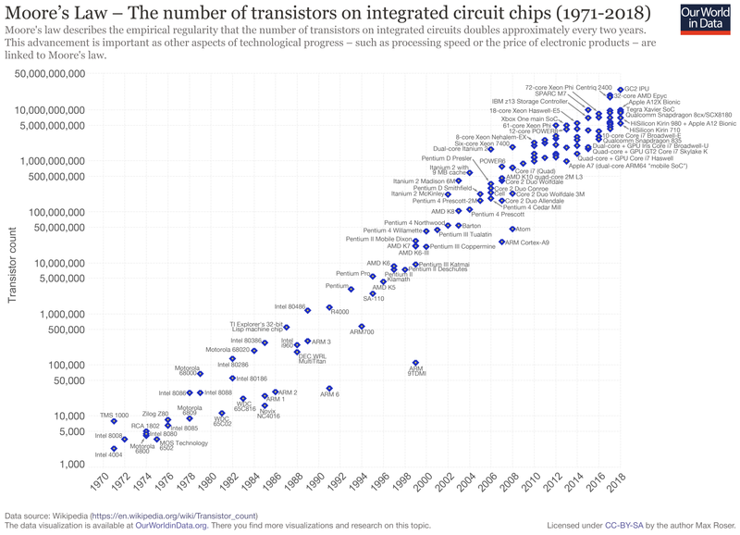
Moorův zákon exponenciálního růstu výpočetní kapacity v praxi
Kredit: Wikipedia

Slide 14
Cíle kurzu psychologie:
Cíle kurzů psychologie na PED MUNI:
Získat představu o tom, co se Vašim svěřencům (žákům, klientům) honí v hlavě.
Úvod do psychologie (odpovídá obecné psychologie) Vás seznámil s tím, jak se na psychiku dívá soudobá psychologie: že odlišujeme různé úrovně a různé typy duševních procesů atd., které je nutno chápat synteticky (tj. zaráz).
Vývojová psychologie Vás seznámila s tím, jak se lidská psychika vyvíjí a rozvíjí. Co je nám všem společné a v čem se odlišujeme.
Sociální psychologie doplní do této představy to, jak je lidská psychika ovlivněna sociálním kontextem lidské existence.
Pedagogická psychologie bude aplikací psychologie do oblasti vzdělávání.

Slide 15
Rolí psychologie je činit běžně nereflektované procesy a obsahy mysli vědomými.
S tímto záměrem byste měli/y studovat psychologii: abyste se o sobě dověděli/y něco nového, něco dosud nevědomého a naučili/y se díky tomu regulovat nové procesy (psychické i tělesné).
Cílem studenta psychologie na PED MUNI je využít těchto uvědomění k zlepšování sebe i svých svěřenců.
(Duše učitele musí být dvakrát vydestilovaná (protože učitel vychovává nejen svoje děti, ale i děti jiných rodičů).)

Slide 16
Student učitelství si musí osvojit pochopení psychiky člověka hlubší, než má běžný neškolený člověk.
Musí znát více než jen lidovou psychologii (angl. folk psychology; že dnes dětem chybí disciplína, že dětem rozvedených rodičů chybí mužský vzor, že dítě musíme „hodit do vody“, že nejlepší je demokratický styl výchovy apod.).
Je prostě nutné vymanit svoje naivní psychologické poznání ze zajetí truismů, běžných zkreslení, předsudků či mýtů.
Vědecká psychologie není žádná sbírka lidových mouder (např. na zuřivé dítě platí vždy toto…; každý rodič musí dělat…; správný otec/správná matka musí být… apod.).
K odpoutání se od lidové psychologie je nutné něco si o psychologii přečíst.

Slide 17
Profesní kompetence
Celá řada profesních kompetencí učitele nebo speciálního pedagoga se týká sociální oblasti.
Ze sociální psychologie může student/ka čerpat pro tyto oblasti:
komunikačních schopností,
práce se skupinou žáků či s jednotlivcem,
porozumění vlastnímu sociálnímu chování,
porozumění sociálnímu chování druhých.
Ze sociální psychologie může student/ka získat benefit :
při výkonu vlastního povolání,
při výchově vlastních dětí i sebe sama.

Slide 18
Z nejednoho výzkumu začínajících učitelů plyne, že začínající učitelé mají pocit, že vysokoškolská výuka je nepřipravila na realitu učitelské profese.
Čím to je? Studenti PdF jsou zcela zavaleni výukou oborů.
Jenže v praxi je jeden z nejdůležitějších aspektů učitelské profese mj. pozitivní vztah k žákům ve třídě.
Vaším úkolem je prospívat v oborových předmětech a nezapomínat na to, že tu jsou pro vás praktičtější předměty pedagogicko-psychologického základu.
Jedním z praktických směrů v psychologii je pozitivní psychologie, která se snaží nalézt a popsat cesty, které vedou k životní spokojenosti člověka (pohoda=wellbeing).

Slide 19
Jedním z nejčastějších příčin učitelského drop-outu je nedostatečná podpora začínajícího učitele ve škole, kam nastoupí (Warsam & Valles, 2018; Píšová & Hanušová, 2016).
Vám u výběrového řízení nejde jen o to, aby vás vzali, ale také zjistit, jaká je na dané škole kultura a atmosféra, kdo vás bude zaučovat atd.
Špatná škola = brzký drop-out, nebo vyhoření.

Slide 20
Sociální psychologie

Slide 21
Sylabus přednášek
Témata přednášek:
Socializace a lidská kultura
Druhy učení a sociální učení
Jak se náš mozek vyvinul do dnešní podoby? Modularita mysli. Kognitivní moduly a jejich evoluce. Kognitivní moduly v sociální oblasti.
Vnímání druhých lidí, budování dojmu o druhých, teorie mysli (sociální kognice), kategorizace v sociální oblasti, sociální stereotypy a různá zkreslení
Role emocí v komunikaci
Druhy sociální komunikace a vývoj komunikace
Vznik a dynamika sociálních skupin (skupinová dynamika a rolové chování), sociální ovlivňování
Meziskupinové chování

Slide 22
Aktuální témata soc. psych.
Sociální média a digitální komunikace
Sociální nerovnost a diskriminace
Zdraví a wellness
Politická polarizace a extremismus
Interpersonální vztahy: Láska, přátelství, konflikty, spolupráce, altruismus, agrese a jejich neurobiologické základy
Skupinové procesy
Kulturní psychologie: Jak kultura formuje naše myšlení, cítění a chování.
Neurovědy a sociální psychologie
Pozitivní psychologie

Slide 23
Definice sociální psychologie
Def1: Sociální psychologie studuje sociální interakce v různých a mezi různými sociálními útvary (soc. skupinami, agregáty, institucemi ad.) a snaží se popsat jejich kognitivní, emoční a somatické předpoklady a zákonitosti jejich fungování. (Hunt, 2015) = meziskupinová úroveň
Def2: Sociální psychologie studuje, jak jsou chování, prožívání, myšlení, pocity a tělesné procesy ovlivňovány reálnou, zprostředkovanou nebo jen představovanou přítomností druhých. (Allport, 1985)
=individuální a částečně mezilidská úroveň
Definic sociální psychologie (=SP) je velké množství, protože SP zkoumá několik odlišných úrovní jevů: individuální (pocity, zkreslení), mezilidská (láska, rodina) a meziskupinovou (války, lynčování, genocida, Holokaust, migrace).

Slide 24
Co se dozvíte v této přednášce?
Jaké jsou biologické = vrozené základy sociálního chování?
Jaké jsou kulturní základy sociálního chování?
Jaké místo má v lidském životě učení?
Čím je lidské učení v přírodě naprosto unikátní?
Jaké místo má v lidském životě pochvala?
Jak uspořádání lidského společenství (např. struktura rodiny) ovlivňuje socializaci?

Slide 25
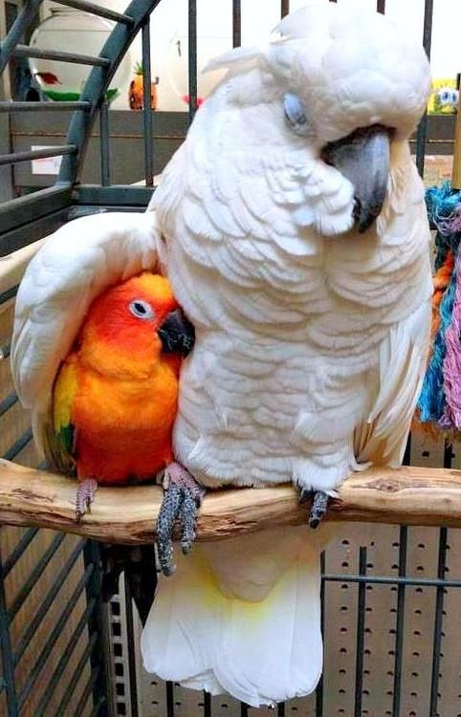
LIDSKÁ SOCIÁLNOST biologická část naší lidskosti

Slide 26
Sociálnost (družení se) je velmi rozšířenou a velice účinnou adaptací v přírodní říši.
Sociálnost není lidským vynálezem.
ALE: Jsou i nesociální živočichové, např. draví tvorové: bezobratlí, ryby či plazi (viz přednáška Historie lidské komunikace).
Ti se druží jen při páření, nebo zimování.

Slide 27
„Hmyzí“ sociálnost
Vrcholem sociálnosti je eusociálnost (angl. eusociality)
Znaky eusociálnosti:
1. dělba práce (reprodukce a kasty); připomíná to hegemony starověkých kultur;
2. překrývání generací v hnízdě (královna a desítky generací dělnic);
3. společná péče o potomstvo (Wilson, 2004).
Téměř všichni mravenci (10 tis. druhů), většina termitů (cca 2 tis. druhů), část včel, vos a čmeláků, určité krevety a dva savci (rypoši) žijí eusociálně. (Ridley, 1999).
Srov. lidskou hrůzu z hmyzího přístupu k péči o potomky v současné popkultuře (horrory). Srov. však, že ještě před osmdesáti léty to byl přístup, kterému se nevyhnuly ani státy vysoce rozvinuté (srov. týdenní jesle). Je také zajímavé, jak málo byla tehdy vývojová psychologie, resp. psychologie dítěte, rozvinutá, když tento „hmyzí“ přístup nikoho dopředu nevyděsil.

Slide 28
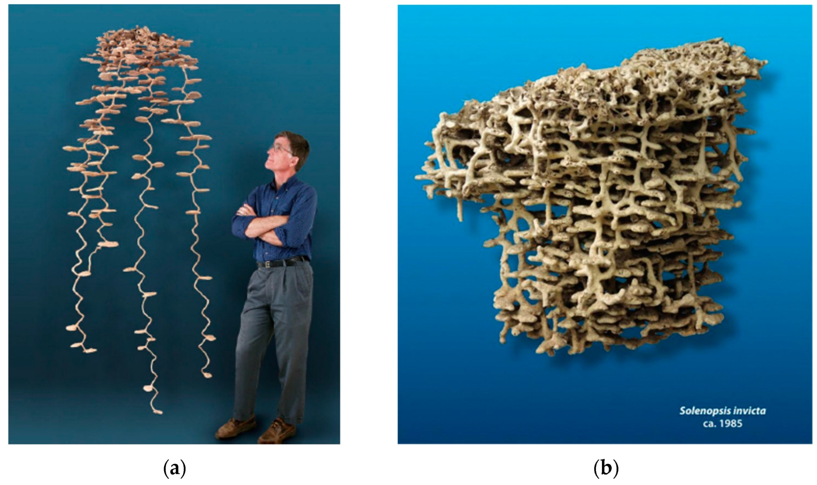
https://www.youtube.com/watch?v=7_e0CA_nhaE&ab_channel=Kurzgesagt%E2%80%93InaNutshell
Guanghong et al., 2022)

Slide 29
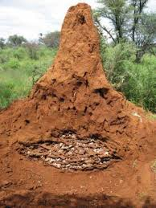
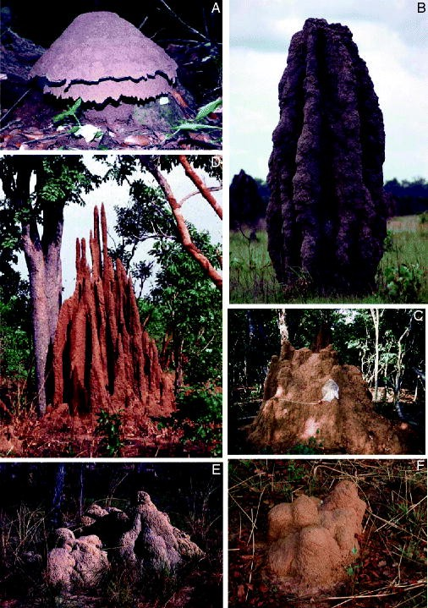

Slide 30
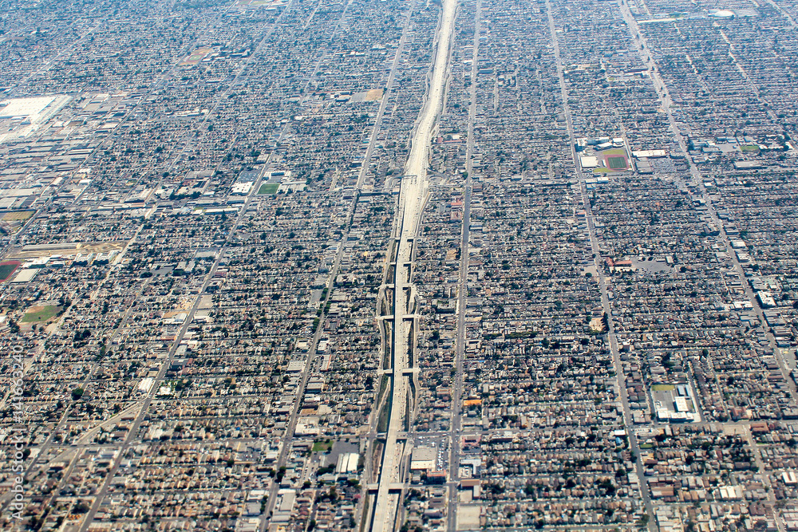

Slide 31
Sociální chování hmyzu je určené hlavně feromony a hormony (a je proto více uniformní – srov. kasty mravenců: královna/matka, voják, pečovatelka o larvy, dělnice atd.).
Lidská sociálnost je sice také spoluurčována hormony a snad i feromony (srov. roli oxytocinu (Ridley, 2004, s. 41-46), adrenalinu, tělesného pachu ad.), ale není vůbec uniformní a je mnohem složitější a proměnlivější.

Slide 32
Základy sociálnosti jsou i u člověka vrozené (srov. např. attachmentové chování, pečovatelské chování, sexuální chování) ale vždy mají i individuální (popř. rodinnou) podobu.
Pud attachmentu máme společný doložitelně se všemi primáty (pravděpodobně i se všemi savci a i s ptáky; popř. všemi tvory, kteří se starají o svá mláďata).
O attachmentu se však mluví pouze v souvislosti s člověkem a primáty.

Slide 33
Attachment
Funkcí attachmentu je navození blízkosti. Tento primární vzorec chování „se aktivuje v případě ohrožení, nebo pokud dítě cítí, že není zajištěna dostupnost významné pečující osoby. Za těchto okolností je mnoho ostatních vzorců chování potlačeno a cílem je obnovení blízkosti. Jakmile je obnoven stav bezpečí, vzorec se deaktivuje a dítě se věnuje jiným činnostem.“ (Mentzos, 2012, s. 54)

Slide 34
Attachment
A. je něco, na čem jsme v dětství extrémně závislí.
V dospívání se naučíme tuto vazbu k rodičům stáhnout zpět.
Jenže nedokážeme příliš dlouho žít bez vztahu k druhým – vytváříme od malička přátelství a od puberty i partnerství.
Přátelství je pro nás důležité. Přežívá partnerství.
Partnerství dříve či později také.
S partnery (oproti přátelům) sdílíme intimitu.
V partnerství jsme otevřeni asi jako v dětství: nestydíme se za nahotu, tělesné projevy, touhy…

Slide 35
Evoluce sociálnosti: rodičovství
U savců a ptáků je sociálnost spojená s péčí o potomstvo!
Schopnost péče o potomstvo se u suchozemských obratlovců rozvinula asi ne dříve než před 300 milióny lety s nástupem therapsidů a dinosaurů.
Péče o potomstvo je mj. spojená s podnětným sociobiologickým termínem parental investment (= investice do rodičovství). Teorie investice do rodičovství dobře vysvětluje různé proměny sexuálního chování druhu ve vztahu k péči o potomky, k velikosti a uspořádání skupiny apod.

Slide 36
PROČ JE LIDSKÝ MOZEK
TAK VELKÝ?

Slide 37
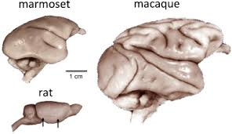
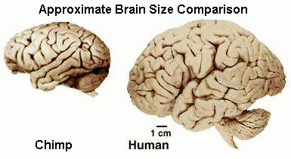
Lidský mozek – proč je tak velký?
Lidský mozek váží 2 % hmotnosti, nicméně spotřebuje 20 – 25 % zdrojů.
Mozková kůra člověka má 4 krát větší plochu než mozek šimpanze. Gyrifikace je výsledkem velké plochy neokortexu v malé dutině lebeční. Potkan má mozek zcela plochý – i proto se používá v neuro-výzkumu.

Slide 38
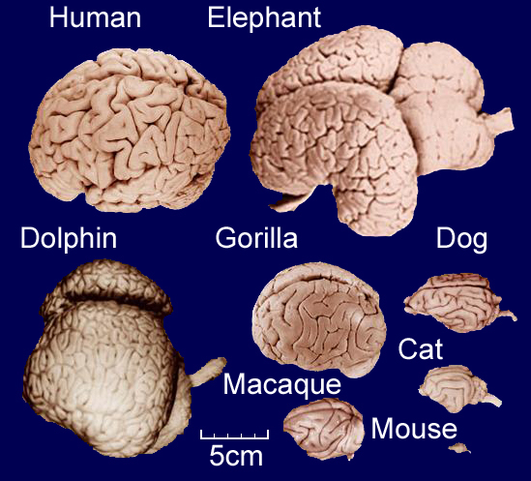

Slide 39
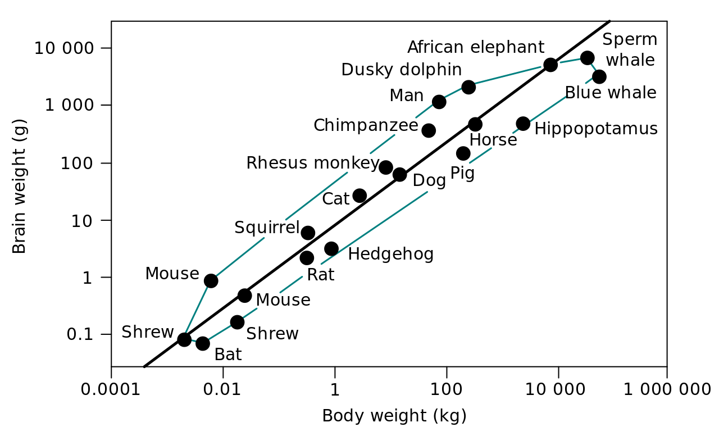

Slide 40
Encefalizační kvocient mají typičtí savci 1, šimpanzi 2,1 a lidé 5, 1.
Mozek člověka zčtyřnásobí svoji velikost od narození (330 ccm) do 7 let (1400 ccm).
Mozky nám rostou déle a rychleji než šimpanzům. Máme zhruba dvojnásobný počet neuronů než šimpanz. (Lierberman, 2016, s. 122)
Odtud pramení důležitost postnatální péče o jedince, čili socializace a výchova!

Slide 41
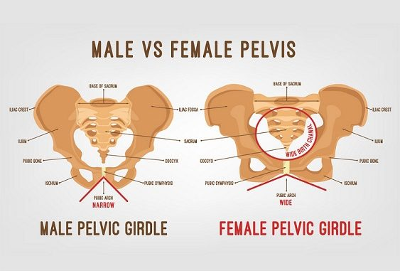
Kombinace velkého mozku a relativně limitované šíře pánve (kvůli bipedii) způsobuje porodní problémy: Aby se lidské děti narodily v pořádku, musí se rodit velmi nedovyvinuté.
Na naši velikost těla a délku života je doba těhotenství tím pádem relativně krátká. Člověk má proto nejméně vyvinutý mozek po narození ze všech primátů – jen cca 25 %. V tom se podobáme spíš myšatům:
Neumíme se hýbat, ani příliš držet matky, vyžadujeme absolutní péči, krmení.

Slide 42
Teoreticky by lidské těhotenství mělo být o 12 měsíců delší. V tu dobu už umí děti chodit a učí se říkat první slova. (srov. předčasně narozené děti)
Jenže my se rodíme mnohem dříve. V tom je sice nevýhoda ve zranitelnosti organismu dítěte.
Výhodou je, že mnohem dříve může být náš mozek stimulován vnějším světem (např. lidmi). Čili může být relativně lépe a dříve vyladěn na vnější svět.
Všimněte si, že úplně nejdříve se náš mozek vylaďuje v oblasti sociální (nutně, protože dítě je zcela závislé na rodičích). Teprve odtud, jako z bezpečné základny, se dítě vydává do světa a rozvíjí se i v jiných oblastech.

Slide 43
Otázka:
Výhody velkého mozku převážily nevýhody riskantního porodu a bezbranného dětství.
Jaké jsou tedy ty výhody velkého mozku?
Proč máme my, moderní lidé, tak velký mozek?
K čemu je? A kde se to vzalo?
Jaká skutečnost, či jaká adaptace (na co?) vede k vzrůstu relativní velikosti mozku?
Moderní lidské vynálezy jako písmo, matematika, počítače velikost mozku těžko vysvětlí, neboť zhruba stejnou velikost měl mozek moderního člověka již před 400-300 tisíci lety.

Slide 44
Otázka
Proč se touto otázkou vůbec zabývat?
K čemu je to vědět?
Každý tvor může mít nějaký orgán (či více) větší, nebo rozvinutější než jiní tvorové. Vždy to značí adaptaci nějakým směrem.
Např. sokolovití ptáci mají obří oči a celkem slušné drápy: oba orgány slouží lovu kořisti.
Macaráti jeskynní mají naopak oči zakrnělé – nepotřebují je.
Na co potřebuje člověk tak velký mozek?

Slide 45
Proč máme tak velký mozek?
Prvotní odpověď: Lidé mají vědomí, znají kulturu a uvědomují si sebe sama, používají nástroje atd., u zvířat nic podobného nenajdeme.
Kritika: Od druhé poloviny 20. stol., díky výzkumům v zoologii a etologii, je jasné, že jiní živočichové mnoho z toho mají. Jde o rozdíly ve stupni, nikoli v podstatě (Ridley, 1999, s. 253)
Kytovci a včely mají také jazyk, i když je to jazyk pravděpodobně mnohokrát jednodušší než lidský jazyk. Minimálně všichni savci, resp. obratlovci mají nějaký typ vědomí. Sloni, krkavcovití, lidoopy se poznají v zrcadle (Mirror self-recognition test). Japonští makakové červenolící v Japonsku si předávají znalost hry s kamínky (Mcgrew et al., 2014).
Sice je člověk v těchto schopnostech dál, ale zvířata je znají také a velké mozky k tomu nepotřebují.

Slide 46
Kritika 2: Navíc technologie, spíše než aby vyžadovaly inteligenci, inteligenci nahrazují. Jízda na kole či v autě, praní na valše, počítání na kalkulačce atd. Nevyžadují ani příliš pozornosti, protože jsou zautomatizované. (Humprey, 1976)
Současní lidé nejsou inteligentnější než naši předci – jen využíváme více nástrojů.

Slide 47
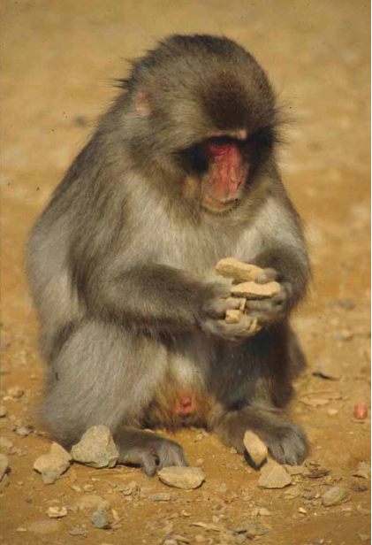
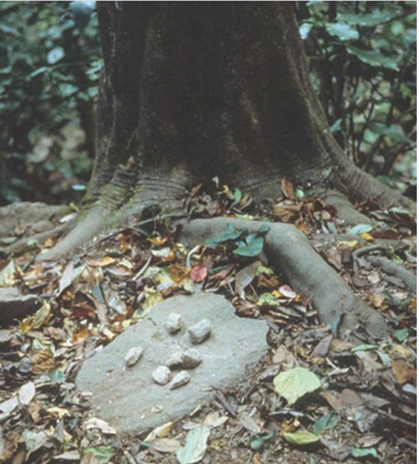
Mcgrew et al., 2014
https://www.youtube.com/watch?v=ZfDXbd3yAPo&ab_channel=Jean-BaptisteLeca
https://www.youtube.com/watch?v=wjml9iYgnQ0&ab_channel=YutakaYoshida

Slide 48
Proč máme tak velký mozek?
1. specifická hypotéza, která na tuto otázku odpovídala byla: Oakleyho Man the toolmaker (1949). Člověk je jediným, kdo vyrábí nástroje, které se navíc exponenciálně zesložiťují. Velký mozek máme proto, abychom mohli vytvářet nástroje.
Kritika: v dobách, kdy rapidně narůstá kapacita mozkovny se technologie výroby ani tvar kamenných nástrojů neměnily. Mód 1 a mód 2 byly vyráběny dohromady cca 3 milióny let! Tvarové a typové inovace přicházejí až s módem 3 (před cca 350 tis. lety) a módem 4 (před cca 50 tis. lety).
Navíc i šimpanzi, pěnkavy, vrány, straky, sloni, vydry atd. také vyrábějí nástroje. Divoké kaledonské vrány vyrábějí dokonce i metanástroje. A velké mozky na to nepotřebují.

Slide 49
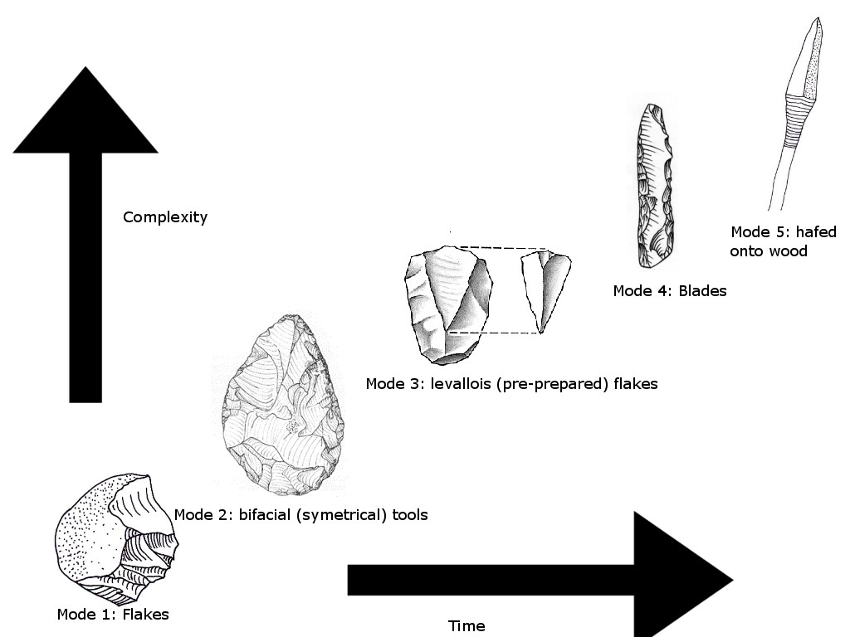

Slide 50
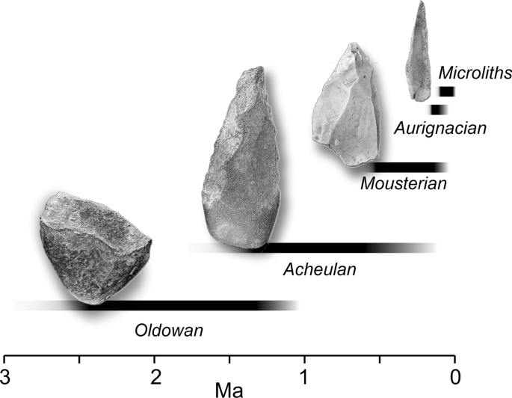
MÓD 4
MÓD 3
MÓD 2
MÓD 1

Slide 51
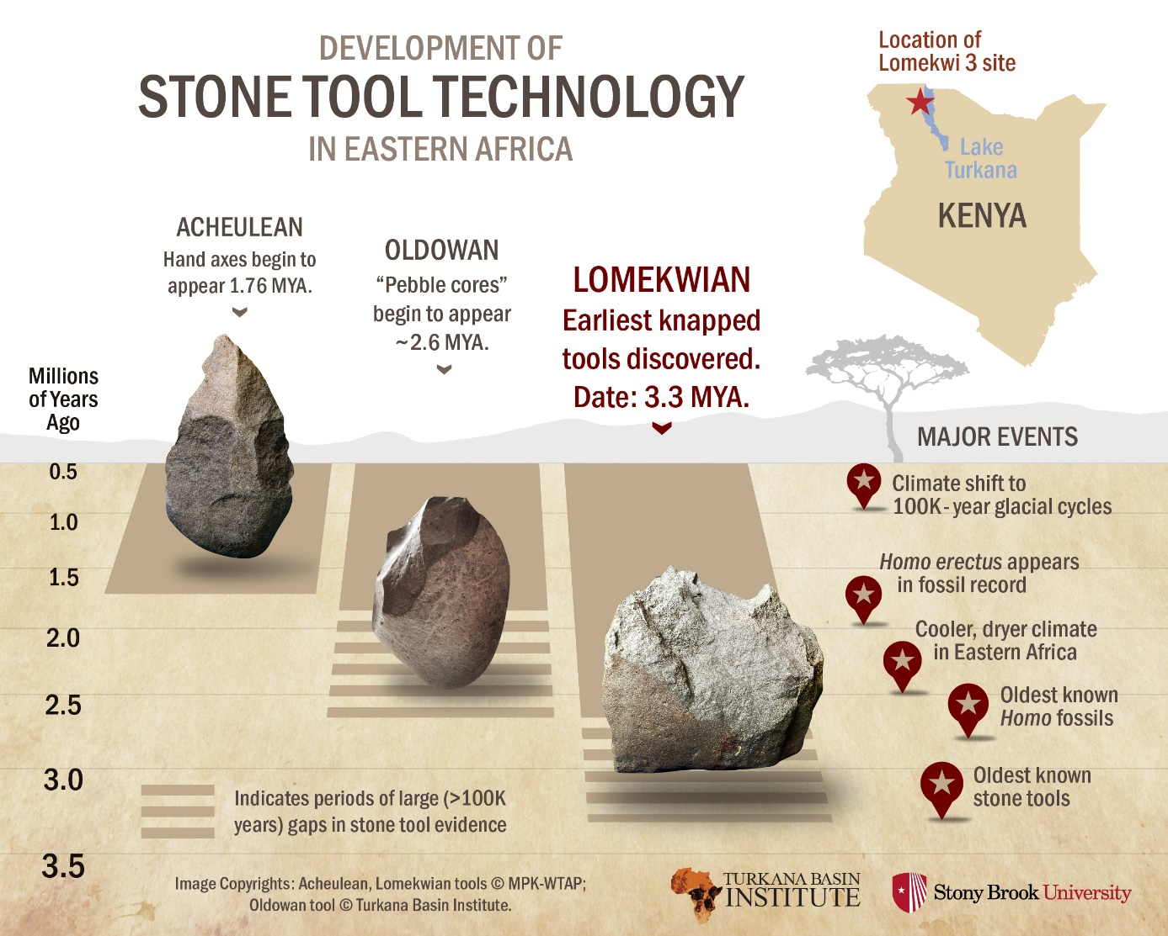

Slide 52
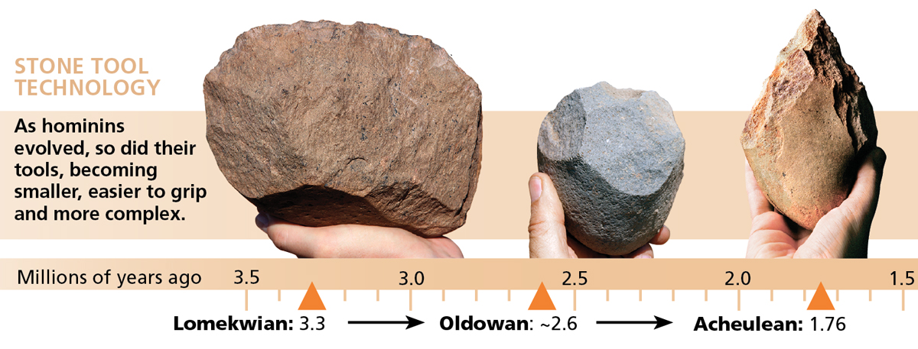

Slide 53
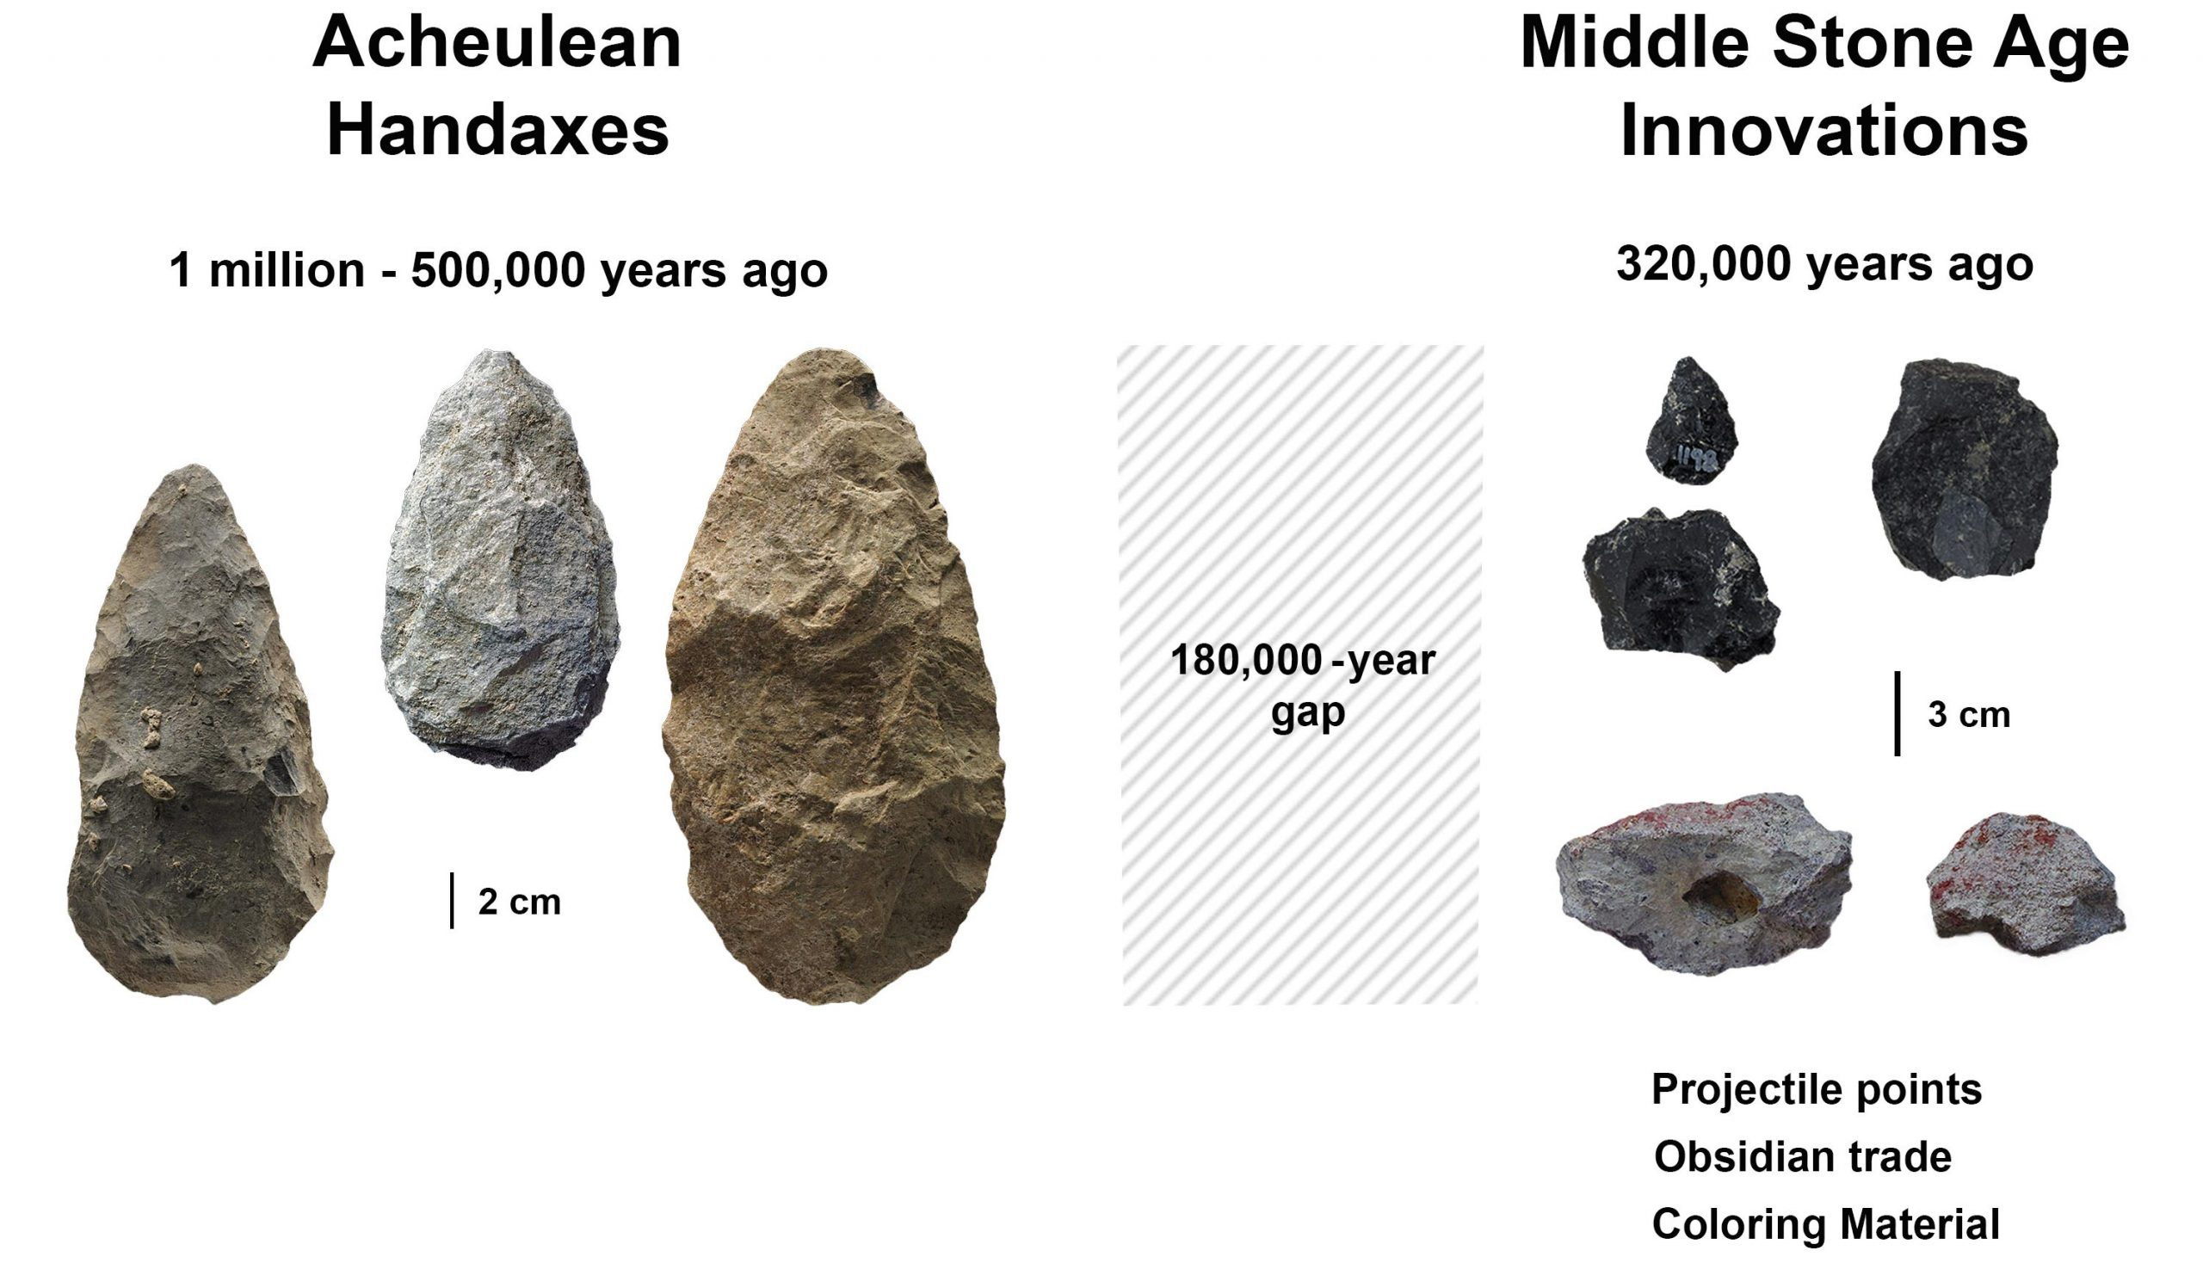

Slide 54
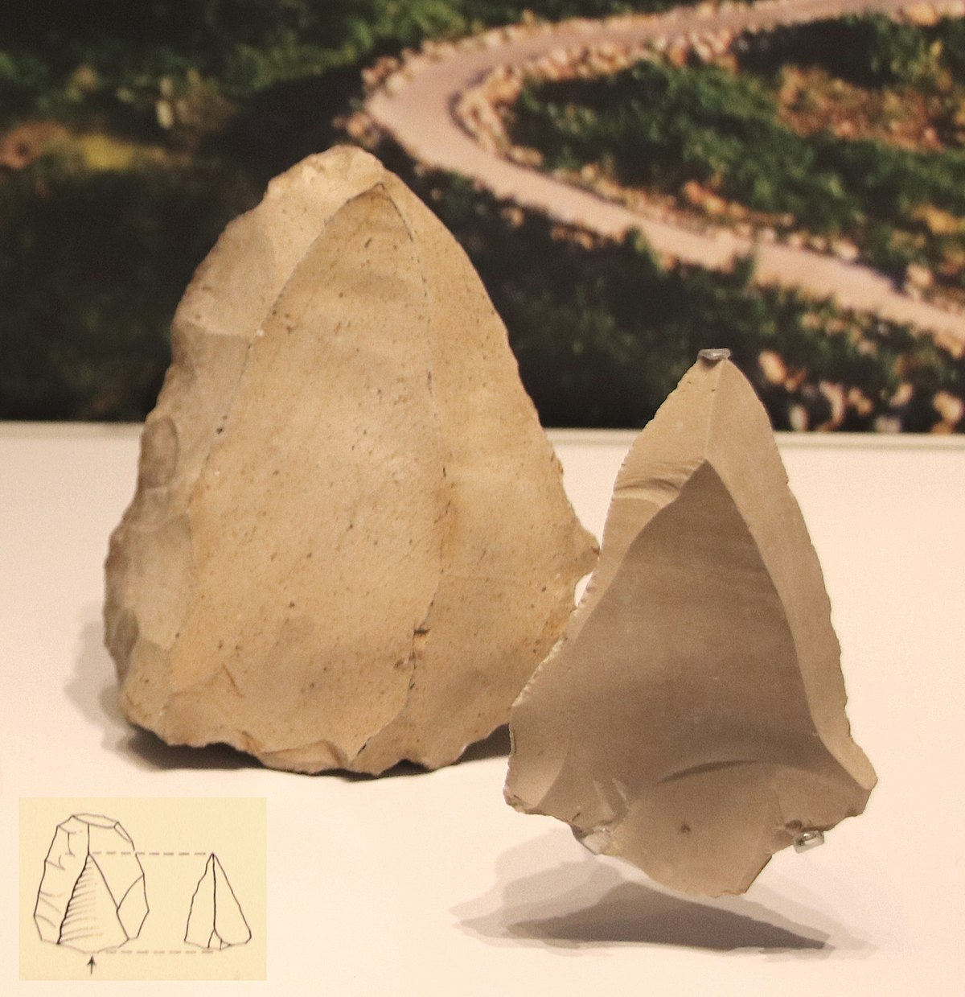
Mód 3 – levalloiská technika

Slide 55
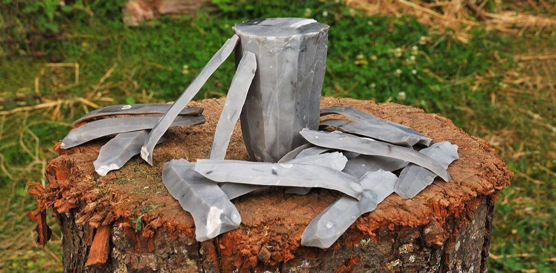
Mód 4 – čepelová technika

Slide 56
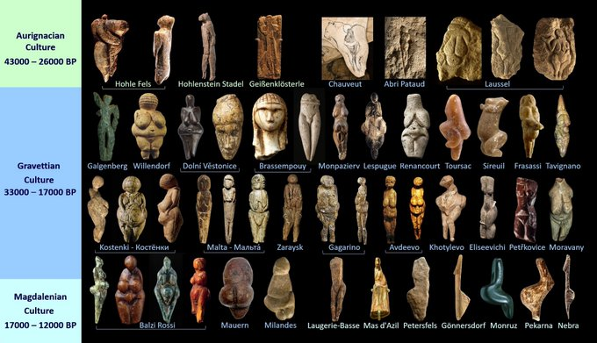
Mód 4 – čepelová technika

Slide 57
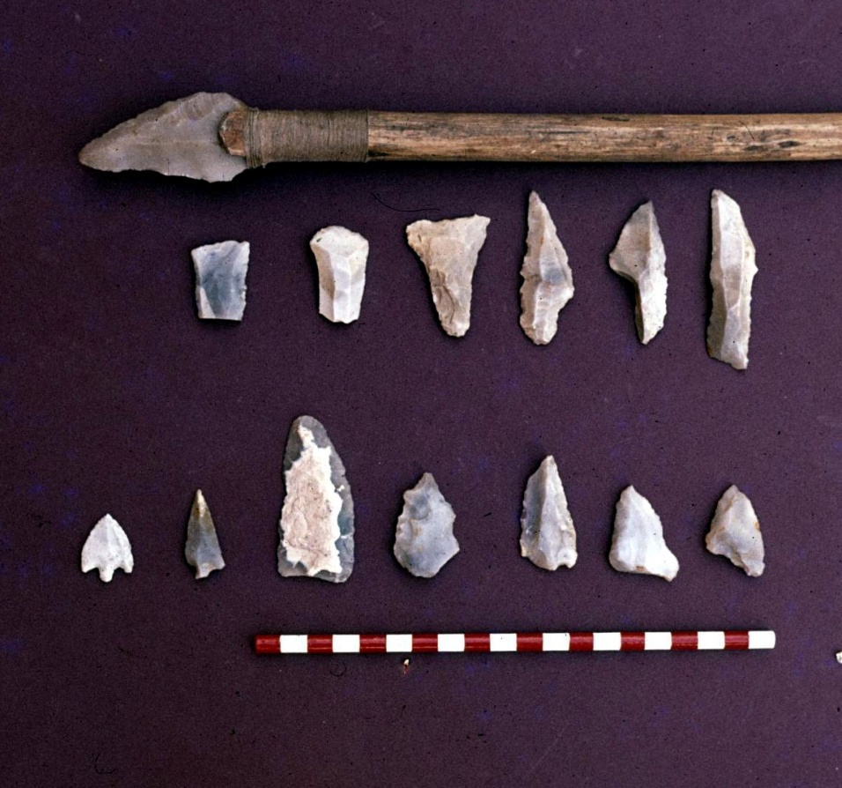
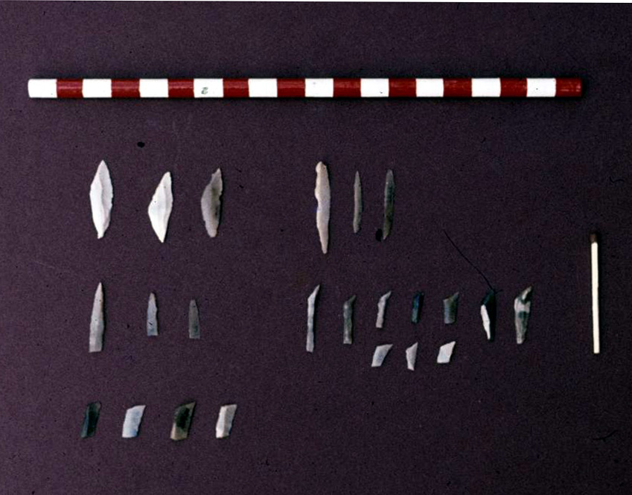
Mezolit, kultura kongemoose, Broom hill, UK)

Slide 58
Proč máme tak velký mozek?
2. hypotéza :
Člověk lovec Raymonda Darta (1954): člověk je jediný primát, který se specializuje na masitou potravu. Lov vyžaduje plánování, lstivost, koordinaci a vzájemné předávání informací o tom, kde se kořist zrovna nachází a jak se jí dostat na kobylku (Ridley, 1999, s. 264)
Kritika: Jenže spousta dalších vrcholových predátorů (vlci, lvi, kosatky atd.) dělá totéž a velké mozky k tomu nepotřebují.

Slide 59
Proč máme tak velký mozek?
3. hypotéza :
Žena sběračka (Ardrey, 1966): k zapamatování všech zdrojů a znalostí o přírodě (např. jako mají !Kungové – Konner, 1982), potřebujete velký mozek.
Kritika: Spousta jiných tvorů zná mnoho specifických či skrytých zdrojů, např. šimpanzi či jeleni znají rostliny, které je zbaví červů, paviáni, sojky, datli si ukrývají potravu atd.
„Každý dostatečně dlouhověký živočich žijící v dostatečně velkých skupinách je schopen pouhým napodobováním nashromáždit a předávat slušné znalosti praktického přírodopisu.“ (Ridley, 1999, s. 265)
Srov. dále Whiten et al., 1999.

Slide 60
Proč máme tak velký mozek?
4. hypotéza
Tzv. neutrální hypotéza, kterou popularizoval mj. Stephen J. Gould (1981): velký mozek vznikl jako vedlejší produkt lidské tendence k neotenii (Montagu, 1961): spolu s relativně velkým mozkem máme i malé čelisti, štíhlé končetiny, neochlupené tělo, později nám roste chrup, později dospíváme (oproti ostatním lidoopům i oproti starším homininům).
Kritika: Nic v přírodě, natožpak žrout energie (mozek), nevzniká jen tak pro nic (srov. paroží jelenů či paví chvost). Velký mozek musí k něčemu být. Oči v jeskyni také nakonec zaniknou (srov. termity).

Slide 61
Proč máme tak velký mozek?
5. hypotéza neteorie:
Velký mozek máme kvůli inteligenci. Kvůli vědomí.
Jenže k čemu je nám dobrá ta inteligence či ono vědomí? K lepší adaptaci
= motání se v kruhu

Slide 62
Proč máme tak velký mozek?
Inteligentním zvířetem je např. gorila. Její život je však po technické stránce nenáročný, jak jen si můžeme představit. Živí se listím stromu, kterého je všude dostatek.

Slide 63
Proč máme tak velký mozek?
6. hypotéza
Machiavelliánská hypotéza Alexandra (1957) a Humpreyho (1976):
Nejčastější problémy, se kterými se gorila setkává, jsou problémy s ostatními gorilami! (Ridley, 1999, s. 269)
Primáti potřebují svojí mysl na to, aby manipulovali druhými, aby konspirovali, kuli pikle, zašívali se, klevetili (srov. gossip theory R. Dunbara) a přemýšleli o druhých (srov. koncept default mode network v neuropsychologii).
Kritika: I v chování ostatních lidoopů a primátů se setkáme s velmi složitými způsoby manipulace, které vyžadují teorii mysli (srov. prezentaci Teorie mysli). Srov. Ridley (1999, s. 273) Srov. výzkumy machiavelliánské inteligence u lidoopů.

Slide 64
Machiavelliánská hypotéza ukázala, kdo proti nám stojí: nejsou to dravci jako lev, či vlci, ale druzí lidé.

Slide 65
Proč máme tak velký mozek?
7. Hypotéza dvoření Geoffreye Millera (1992):
„Šedá kůra mozková je uzpůsobena k okouzlení, získání a udržení si sexuálních partnerů. Evoluce ji uzpůsobila tak, abychom s její pomocí zaujali a stimulovali jiné lidi, a abychom hodnotili stimulační úsilí přicházející z jejich strany.“ (Miller, 1992)
Naše mysl generovaná velkým mozkem je obdobou pavího chvostu.

Slide 66
Ridley (1999): „Naše vybíravost při hledání partnerů přinutila lidskou mysl k horečnatému rozvoji, jehož jedinou příčinou bylo, že vtip, virtuozita, nápaditost a originální osobnost vzrušují naše bližní. Tento pohled na úlohu člověka ve světě je poněkud méně povznášející než pohledy, jaké nám předkládají tradiční náboženství, současně nás však osvobozuje. Buďme sami sebou.“ (1999, s. 280)

Slide 67
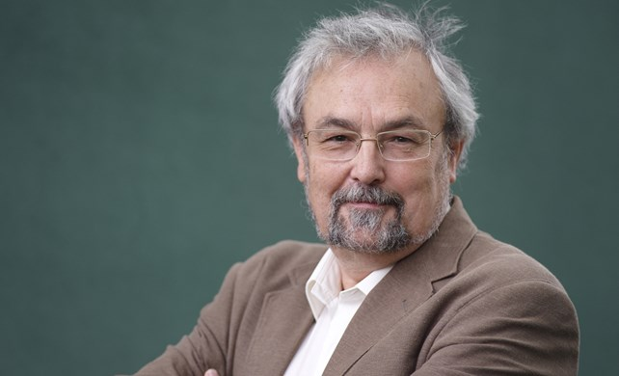
Teorie sociálního mozku 1
Robin Dunbar (2009) a jeho social brain hypothesis odpovídá na otázku obecněji, má však silnou podporu v datech: Primáti si vyvinuli neobyčejně velký mozek (v poměru k tělu), aby dokázali žít v neobyčejně velkých sociálních systémech.
Počet sociálních vazeb (resp. velikost skupin) je u primátů přímo úměrný velikosti mozku.

Slide 68
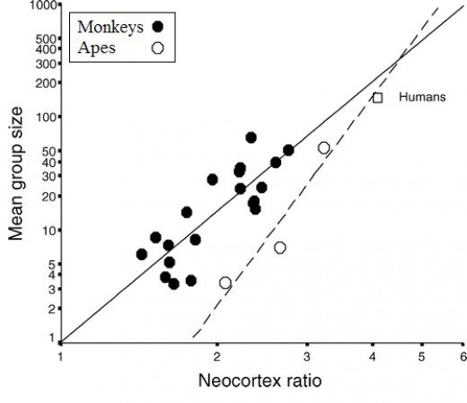
Social brain hypothesis

Slide 69
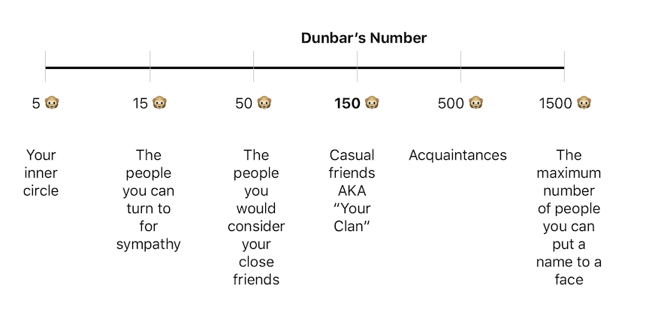
Dunbarovo číslo 150 neznamená, že lidské tlupy měly/mají maximální velikost 150. Vždyť i ty nejmenší kmeny mají několik tisíc jedinců. Toto číslo je omezením jedince, nikoli skupin!

Slide 70
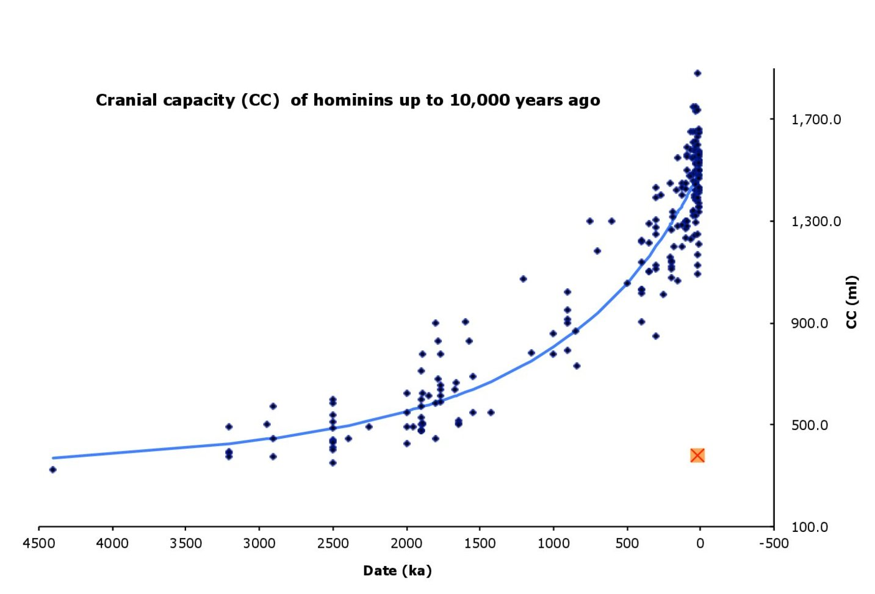
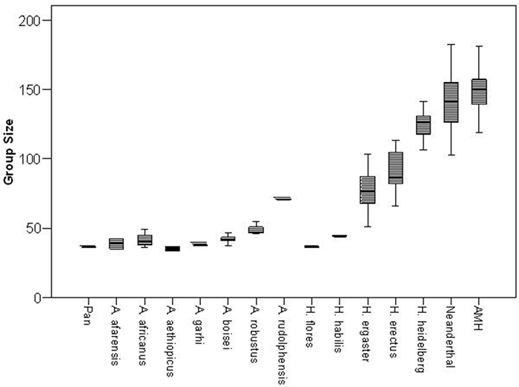

Slide 71
Nedokážeme zjistit, co ze zmíněných schopností (sebereflexe, jazyk, teorie mysli, kreativita a imaginace) a v jakém poměru, vede k většímu mozku.
Je však jasné, že to souvisí s velikostí sociální skupiny.
Podle velikosti mozku máme my, lidé, velké skupiny (jsou zhruba dvojnásobné než ty největší skupiny u ostatních primátů).
?Na co potřebujeme tu „výpočetní kapacitu“, aby to souviselo s počtem členů ve skupině? Např. na individuální reprezentace mysli konkrétních jedinců (bližních). – viz prezentace Teorie mysli

Slide 72
Sociální mozek 2
Dunbar (2009): Další výzkum: u ostatních savců (jiných než primátů) a u ptáků neplatí zmíněná závislost velikosti neokortexu a velikosti skupiny. ALE platí, že větší mozek mají druhy, které žijí a rozmnožují se párově.
Dunbar (2009) vyslovuje hypotézu, zda sociální systémy, které vytvořili primáti, nejsou odvozeny zobecněním párové vazby na další jedince ve skupině? – Srov.: monogamní pár v rámci kolonie u tučňáků.
Odevzdanost jedince skupině je skutečně celkem podobná odevzdanosti v partnerské lásce. Jak ve skupině, tak v partnerství lze spatřovat jevy jako je: soc. konformita (motorická i postojová, synchronizace), soc. koheze ad.

Slide 73
Shrnutí:
Velikost mozku (resp. neokortexu) u primátů souvisí s velikostí skupin, ve kterých druh žije.
My, lidé, máme neobyčejně velký mozek, proto/že žijeme ve velmi početnýcha tudíž i kooperativních společenstvích.
Tlupa – kmen – stát.

Slide 74
Otázky k diskusi (2h)
Je „samotka“ nejtěžším druhem vězení? (Dopady samotky na psychiku člověka; Jack London – Tulák po hvězdách a terapie tmou).
Proč má sociální kontakt dobrý vliv na kognitivní funkce v seniorním věku?
Jak to, že může zooterapie (canisterapie, hipoterapie atd.) přinášet pozitivní účinky? Jak si lze představit trajektorii působení této metody?

Slide 75
Rozdíly mezi člověkem a ostatními primáty: pohled komparativní psychologie

Slide 76
Sociální systémy lidoopů
Gorila: vůdčí samec a harém samic.
Giboni: párově a osamoceně.
Orangutani: Samci jsou solitérní a obývají rozsáhlá území s více samicemi. Samice jsou solitární, ale občas vytvářejí volné asociace s dalšími samicemi a jejich mláďaty. (Wich, S. A., & Nater, A., 2004).
Šimpanzi: vůdčí skupina samců a podřízená skupina samic. Používají nástroje. Znají celkově cca 50 technologií. LCA s námi před 8 mil. lety. S bonobem před 2 mil. lety; severně od řeky Kongo.
Bonobové (rozdíl 0,4 v genomu od šimpanzů): spíše matriarchát, vůdčí starší samice, jinak rovnováha mezi pohlavími. Pohlavní styk slouží i k uvolnění stresu. (Hohmann, G., & Fruth, B. , 2002) Téměř neužívají nástrojů.
Člověk: Lovci a sběrači jsou rovnostářští, nemají vůdce ani žádnou hierarchii, žije spolu několik rodin (monogamních párů s dětmi) spojených explicitním příbuzenstvím.

Slide 77
Rozdíly mezi člověkem a šimpanzi (dle Matsuzawa, 2012)
Lidský a šimpanzí genom se liší pouze v 1.23 %, přesto jsme na první pohled naprosto odlišní. (Člověk = „třetí šimpanz“ Diamond, 1992)
(Od goril se lišíme v cca 2 % genomu).
Šimpanzi žijí promiskuitně, samice v říji svádí co nejvíc samců a samci zabíjejí děti všech neznámých samic, se kterými se nespářili. Neexistuje žádné lidské společenství s takovýmto uspořádáním. (Ridley, 1999, s. 11)
Šimpanzi dospívají cca v 12 letech a mají děti po cca 5 letech. Ne dříve. Šimpanzice jsou plodné až do smrti (nemají menopauzu).

Slide 78
Rozdíly mezi člověkem a šimpanzi
Člověk (žena) začíná rodit cca v 18-30 letech.
Děti má po sobě po dvou, po třech, ale i po jednom roce. Lidské děti jsou přitom „soběstačné“ nejdříve kolem osmi let (spíš mnohem později), nikoli po odstavení (v 0,5 – 3 letech).
1. Jak je tedy možné, že lidské matky rodí po méně letech?
2. jak je možné, že uživí více dětí zaráz?
(šimpanzice by to jednoduše nedokázaly).

Slide 79
Protože rodičovství se účastní i otcové. A navíc i babičky, sourozenci, dědové, strýcové, příbuzní, či jen sousedé atd.
U ostatních primátů jsou tyto pečovatelské vztahy ze strany otce a širší komunity zcela výjimečné! Srov. velikost našeho mozku!
Odtud role otců, prarodičů, ale i sourozenců v lidském životě!
I proto jsou komunity lidí mnohem kooperativnější než u ostatních primátů.

Slide 80
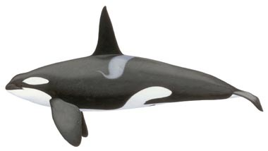

Menopauza
U člověka (u žen) existuje menopauza (cca 45 – 55 let), po které ženy žijí cca ještě 30-50 let.
K čemu toto plýtvání reprodukčním potenciálem?
Menopauzu má pouze 5 savců, např.:
kulohlavec Sieboldův, kosatka dravá, narval

Slide 81
Menopauza ženám umožňuje roli prarodiče (babičky + dědečka). (Williams, 1957)
Výzkumy ukazují, že děti (zvlášť v chudém prostředí), které mají babičky, prospívají mnohem lépe než děti bez babiček.
Přítomnost babičky zkracuje dobu mezi porody u dcer babičky.

Slide 82
Skrytá ovulace
Lidské ženy mají skrytou ovulaci (to je opět zcela raritní mezi živočichy!!), resp. nemají patrnou říji (estrus).
Šimpanzí samice inzerují svoji ovulaci stejně jako všichni ostatní živočichové velice jasně.
Jak a proč může existovat něco jako skrytá ovulace? (Lund & Miller, 2014)
Sexuální aktivita žen (N = 20 tis.) nevykazuje během cyklu (krom menses) žádné podstatné změny (Brewis & Meyer, 2005). Existují jen jemné změny motivů a chování žen v plodné fázi (Gangestad & Thornhill, 2008).

Slide 83
Adaptací mužů na skrytou ovulaci žen (aby zajistili svoje otcovství, a tedy zúročili svůj parental investment) je patrně tzv. mate guarding – hlídání partnerky (Diamond, 2003 podle Etkin, 1954), čili tendence k celoživotnímu soužití s jednou partnerkou, čili monogamie, resp. sériová monogamie.
Mate guarding existuje i u šimpanzů, ale v mnohem menší míře.

Slide 84
Navíc je lidská žena ochotna mít sex i mimo ovulaci. (Samci bývají v pohotovosti pokaždé: jako psi, gorily apod.; jindy jen synchronně se samicemi).
Následkem toho je i odpoutání sexu od plození. Člověk je po bonobovi druhým tvorem, který používá sex k zpevnění a harmonizaci sociálních vztahů (a nejen k reprodukci).
Doklad: Každý pár, který neužívá antikoncepci a má sex v co největší míře, má pouze 28 % šanci, že během menstruačního cyklu počne. (U krávy je to 75 %. Diamond, 2004, s. 79)

Slide 85
Vybíravost
Protože je člověk monogamní, je donucen k větší vybíravosti mezi partnery (než např. šimpanzi). (Ridley, 1999, s. 19) Žijí spolu po celý život a reprodukují se.
Obojí pohlaví si vybírají, i když to pohlaví, které nese větší náklady na reprodukci, je vybíravější (samice 99 %, i samci: koník, lyskonohové, ostnáci + 30 dalších ptáků).
Ženy jsou vybíravější než muži a muži jsou více soutěživí (Saad & Gill, 2001).

Slide 86
Ženy hledají dlouhodobější závazky a muže posuzují i podle jejich schopnosti zajistit suroviny, tj. bohatství (tj. dle míry investice do rodičovství).
Někdy je výhodnější i pro ženy polygamie (když je muž opravdu bohatý).
Polygamie versus komunity hippies, Adamité, polyamorie ad.

Slide 87
Evoluce lidského uspořádání rodiny
U raných homininů (H. rudolfensis, H. habilis) se ještě setkáváme s velkým pohlavním dimorfizmem (poměr 1,4), který je dokladem harémového uspořádání sociálního života (srov. gorily (2x); rypouš sloní (9x); gibon (stejní).
Snížení pohlavního dimorfizmu (z 1,4 na 1,2-1,08) zhruba s H. ergaster a H. erectus před cca 1,8 mil lety je dokladem posunu k párovému uspořádání společností a tedy ke stavu, který je podobný našemu stavu, kdy základ rodiny tvoří dyáda (nikoli harém).
Samice si nyní jako partnera nevybírá největšího rváče, ale podle jiného klíče.
Podle čeho si ženy vybírají muže?

Slide 88
I podle úrovně tzv. měkkých dovedností (intelektu, ozdobenosti, schopnosti zpěvu, tance, tvorby umění, vtipů atp.) a sociálního postavení.
srov. dříve zmíněnou hypotézu dvoření Geoffreyho Millera (1992).

Slide 89
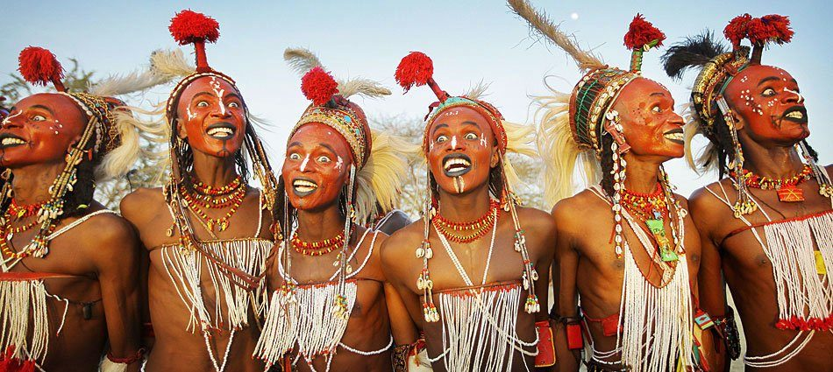
Kmen Wodaabe, Sahel
https://www.youtube.com/watch?v=2EBAbSjZW4c&ab_channel=NewAtlantisTRIBES
https://en.wikipedia.org/wiki/File:Niger_Foudouk_Geerewol_der_Wodaabe_Sept._05-SD_(extrait).webm

Slide 90
Schopnost učit se u člověka
Člověk se nejenom stará o potomky, ale zároveň je také učí. To je mezi živočichy zcela ojedinělé! A učení je jednou z výsadních a základních adaptací homininů (linie rodu Homo).

Slide 91
Rozdíly mezi člověkem a šimpanzi
Lidé vytvořili explicitní kumulativní kolektivní paměť na objevené technologie a znalosti (= kulturu). Srov. memy.
Šimpanzi znají jen hrstku (cca 50) technologií a kulturní transmise je u nich velmi pomalá a nejistá.
My, AMH (anatomically modern humans = anatomicky moderní lidé) jsme mistry učenlivosti.

Slide 92
Rozdíly mezi člověkem a šimpanzi
Šimpanzi mají také různé kultury, které se rozvíjejí: např. šimpanzi z Gombe používají větvičky, aby s nimi lovili termity; šimpanzi z Bossou zase používají kameny k rozbíjení ořechů atd.
Meziskupinová transmise kultury je však u šimpanzů (oproti člověku) velmi omezená.

Slide 93
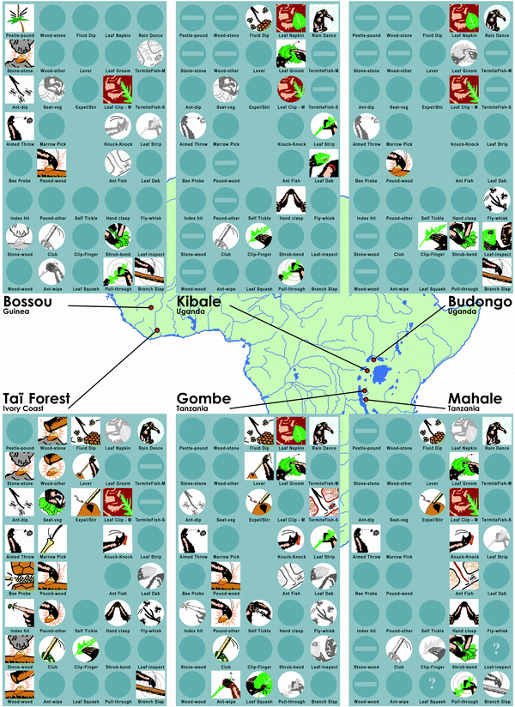
Přehled technologií u různých šimpazích komunit
(z Whiten et al. 1999)

Slide 94
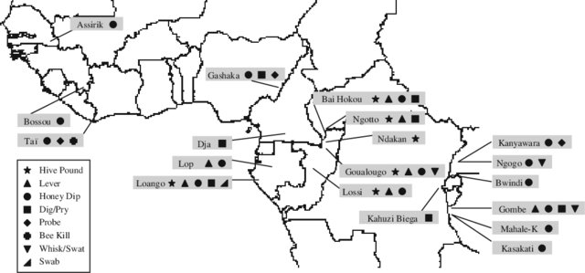
Používání nástrojů k získání medu u různých komunit šimpanzů.
Sanz & Morgan, 2009. DOI: 10.1007/s10764-009-9350-5

Slide 95
Schopnost učit se u člověka
Dospělí šimpanzi vůbec nevěnují pozornost mladým.
U šimpanzů se výchovy (cca 4-5 let) účastní pouze matky. Samci pouze zajišťují matkám s dětmi ochranu a přístup ke zdrojům potravy.
Děti se učí pouze observačním učením (tj. pozorováním). Matky nikdy svoje děti neučí instrukcí či modelací činnosti: neukazují jim pohyby, aby to pochopily; nepodají jim vhodný kámen k louskání; nevytvarují jim ruku tak, aby dobře provedla pohyb. Natož, aby jim cokoli říkaly.
Pouze jim umožňují, aby se dívaly.
Takto se šimpanzi naučí jakž takž louskat ořechy po třech až pěti letech!

Slide 96
Schopnost učit se u člověka
U lidí je tomu zcela jinak! Základní lidskou adaptací je vyučování dětí = socializace.
Člověk prodlužuje tzv. období učení se co do délky (ve 14-15 letech končí povinná školní docházka, což je nejdelší absolutní délka času dětství u mnohobuněčných organismů, společně se slony). Navíc přesahuje doba učení i z období dětství a adolescence i do dospělosti a stáří (srov. U3V).
Učitelé jsou profesní skupinou, která přejala část socializace od rodičů na svá bedra. Učitelé jsou profesionálové v socializaci dané věkové skupiny.
Odtud plyne zásadní role učitelů v lidské kultuře.

Slide 97
Pochvala a učení
Šimpanzí matky svoje děti nikdy neplísní, nebijí ani je nezanedbávají.
Ale (!) nepoužívají v takové míře jako člověk pozitivní ujištění (pochvalu). Lidské dítě (i „dítě“ v nás) je závislé na pochvale.
Všichni tvorové (obratlovci přinejmenším) reagují na pochvalu: pes, kůň, papoušek… Ale nikdy ji nedokázali využít aktivně.
Člověk je jediný tvor, který záměrně využívá sílu pochvaly k socializaci.
Pochvala je základním a asi i nejsilnějším nástrojem socializace, tedy i učitele.
Žák musí ve škole zažívat pocity úspěchu pravidelně!

Slide 98
Sociálnost člověka - shrnutí
Výsledkem evoluce je skupina sociálních tvorů
s velmi rozvinutou schopností kooperace,
složená z rodinných jednotek tvořených monogamním párem,
jejímž hlavním nástrojem adaptace je učení a učení se (socializace),
v čemž mimo jiné pomáhá i specifická role prarodičů a výchovné vlivy dalších příbuzných.

Slide 99
Rozdíly mezi člověkem a ostatními primáty – další rozdíly
Člověk (industriálních kultur) je jediným primátem, u kterého jsou matka s dítětem (před odstavením) separováni od sebe po delší časové úseky ( tak je tomu jen u některých poloopic, kdy matky opouštějí děti, aby se nakrmily).
U všech ostatních primátů se dítě drží matčiny srsti (srov. úchopový reflex) a žije v její blízkosti. U opic matka navíc dítě objímá rukou (přidržuje ho). Nikoli u poloopic (tam se mládě jen drží).
Lidská poloha lehu na zádech je zcela ojedinělá mezi primáty a savci vůbec. (srov. doporučení proti SIDS!) ALE: Umožňuje mj. dítěti procvičovat si jemnou motoriku dříve než umí stát vzpřímeně a uvolní si ruce.
Všichni živočichové jsou po odstavení samostatní (člověk nikoli).

Slide 100
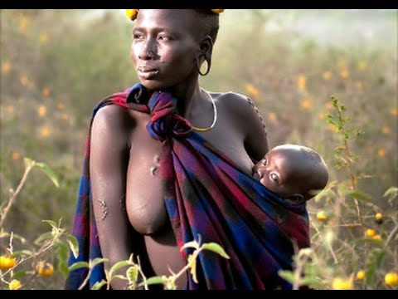

Slide 101
Kulturní základy sociálního chování člověka - socializace

Slide 102
2. Socializace a kultura
O kulturní složce sociálního chování
Dosud jsme se zabývali pouze biologickou složkou sociálního chování.

Slide 103
Faktory vývoje
Scarr (1992) identifikoval 4 faktory, které vedou k tomu, že jsou děti z jedné rodiny (nebo z různých rodin) odlišné:
1. Genetické odlišnosti (sourozenci mají shodu genomu cca 50 %).
2. Odlišnosti v tom, jak k nim přistupovali rodiče a další lidé (= sociální vliv = vliv socializace).
3. Odlišnosti v reagování na tytéž zkušenosti
4. Odlišné volby v prostředí (obojí dáno geneticky)

Slide 104


Model adaptace v mezikulturní psychologii
(Berry, 2004)
Srov. změnu vzdělávání před revolucí a po revoluci v ČR

Slide 105
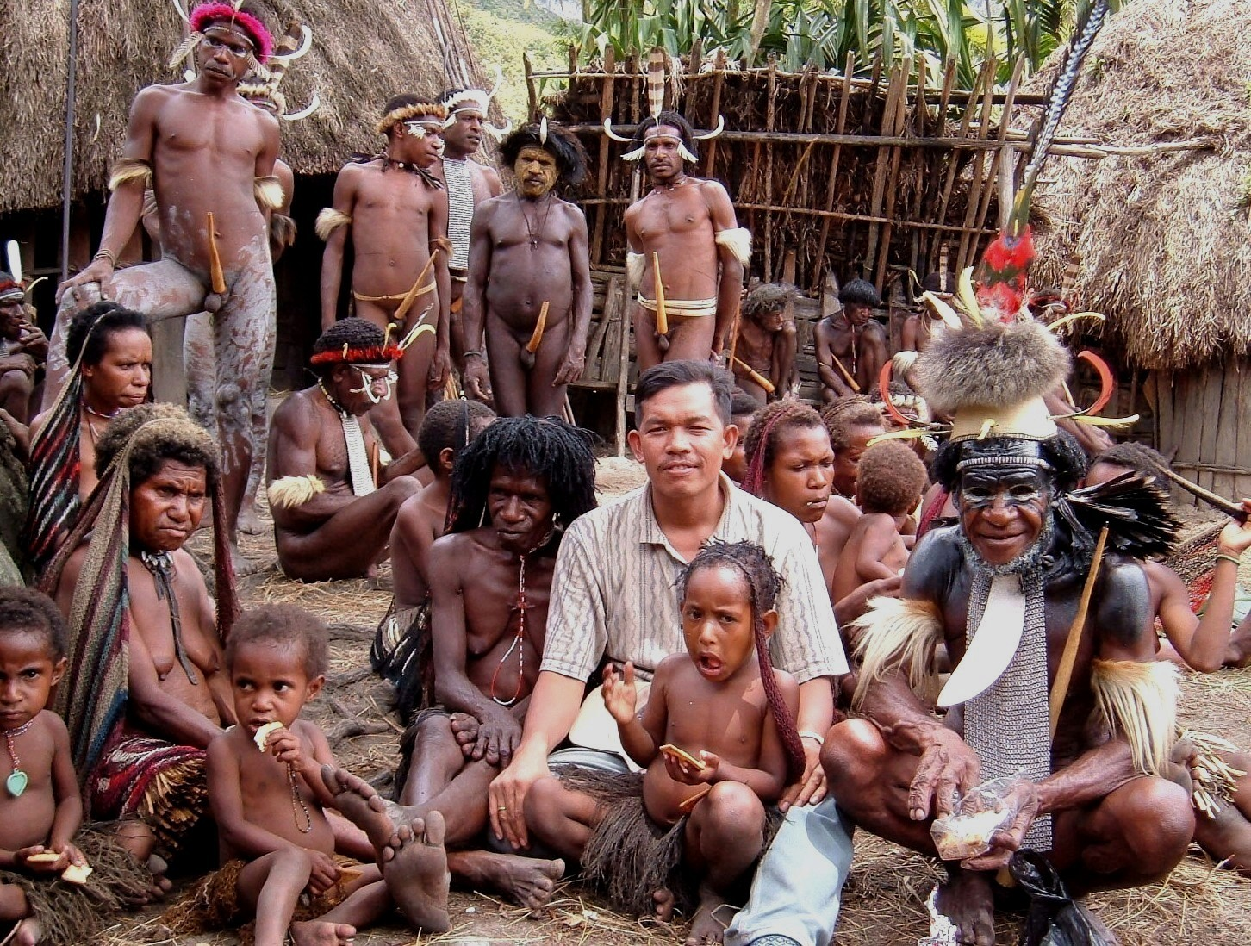
Socializace (kultura): co to je?

Slide 106
Kultura: co to je?
Lidé po celém světě vytvořili nespočet kultur.
Odhadem existuje cca 6 000 jazyků. Tj. zhruba 6 000 kultur.
Během tohoto století zanikne pravděpodobně 90 % jazyků. (Ostatně během posledního půlstoletí zahynuly dvě třetiny populace divoce žijících živočichů).
Za „bezpečné“ (mají více než 100 000 mluvčích a vyučují se) je odhadem 600 jazyků. (Daneš, 1994)

Slide 107
Papua-Nová Guinea
Rozloha trochu menší než Španělsko.
Asi 700 druhů jazyků. = 700 kultur
Z 23 jazykových rodin! (indoevropská jazyková rodina) + 9-13 izolovaných jazyků (Ross, 2005). Nebo z 60 jaz. rodin (Foley, 1986).
= 30+ nebo 60 migračních vln na Papuu?
Srov. Evropu: 5 jaz. rodin (1 maximálně) a 1 izolovaný jazyk.

Slide 108
Daniové (centrální západní Papua, údolí řeky Baliem)
Objevil je Richard Archbold při přeletu v r. 1938.
Jeden z nejpočetnějších kmenů na Vysočině. Cca 100 000 osob.
Studoval je hlavně Karl Heider (syn psychologa Fritze Heidera).
Žili na úrovni doby kamenné, budují zavlažovací kanály, pěstují batáty, maniok a prasata.
Hry dětí: válečné hry, lovení, stavění vesniček, přebíraná (cat‘s cradle game), magické hry, jen jednoduché kreslení, zpěv a tanec.
Lit.: Gardner & Heider (1968); Diamond (2014, s. 119-128); Soukup (2013)

Slide 109
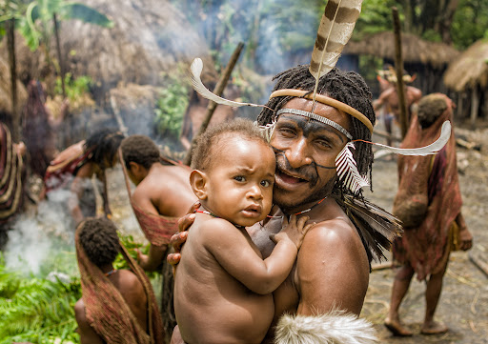
Daniové (Papua-Nová Guinea)

Slide 110
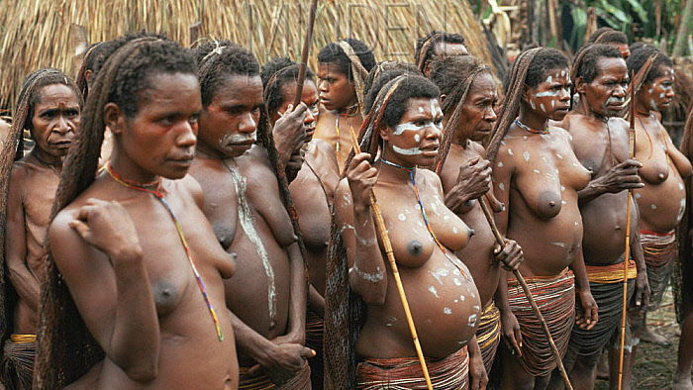

Slide 111
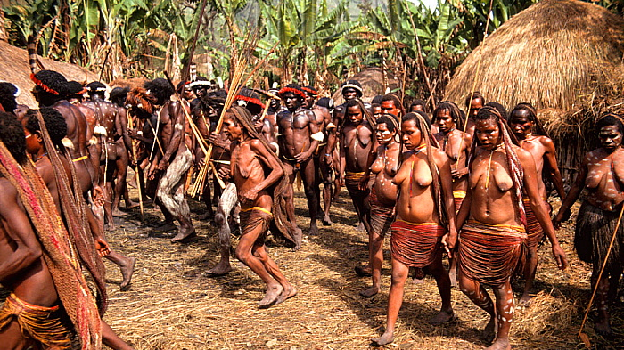

Slide 112
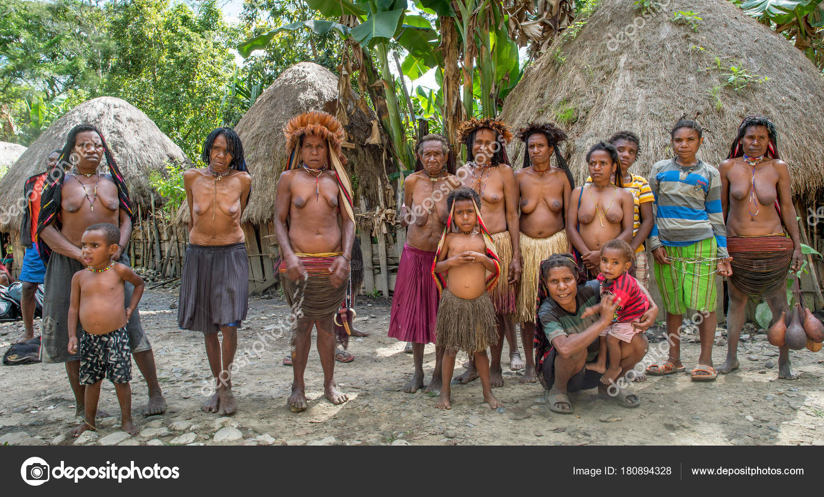
Pronikání kultur

Slide 113
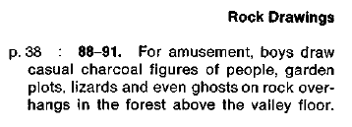
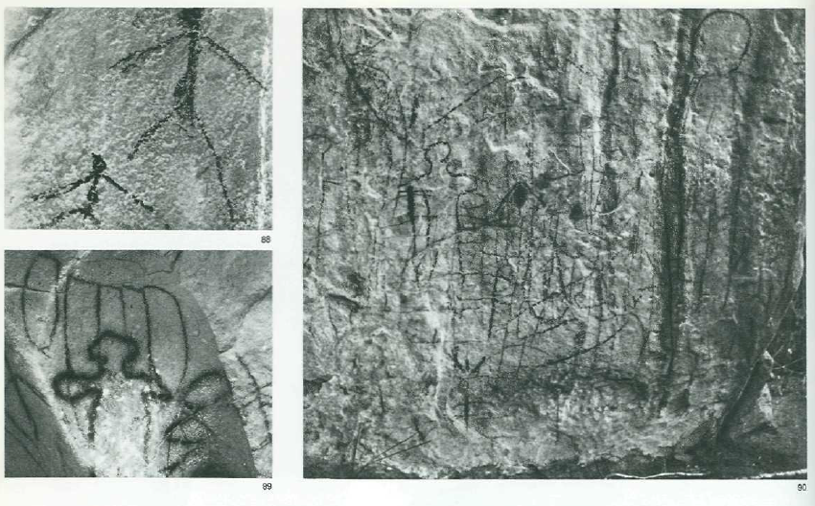
Gardner & Heider (1968)

Slide 114
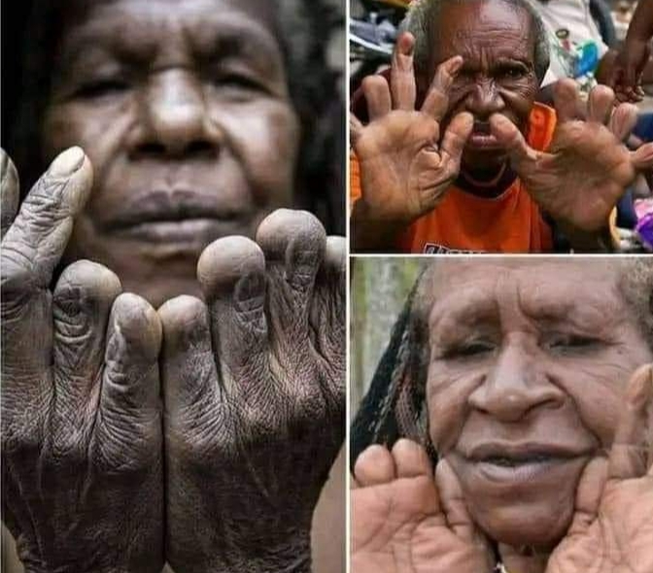

Slide 115
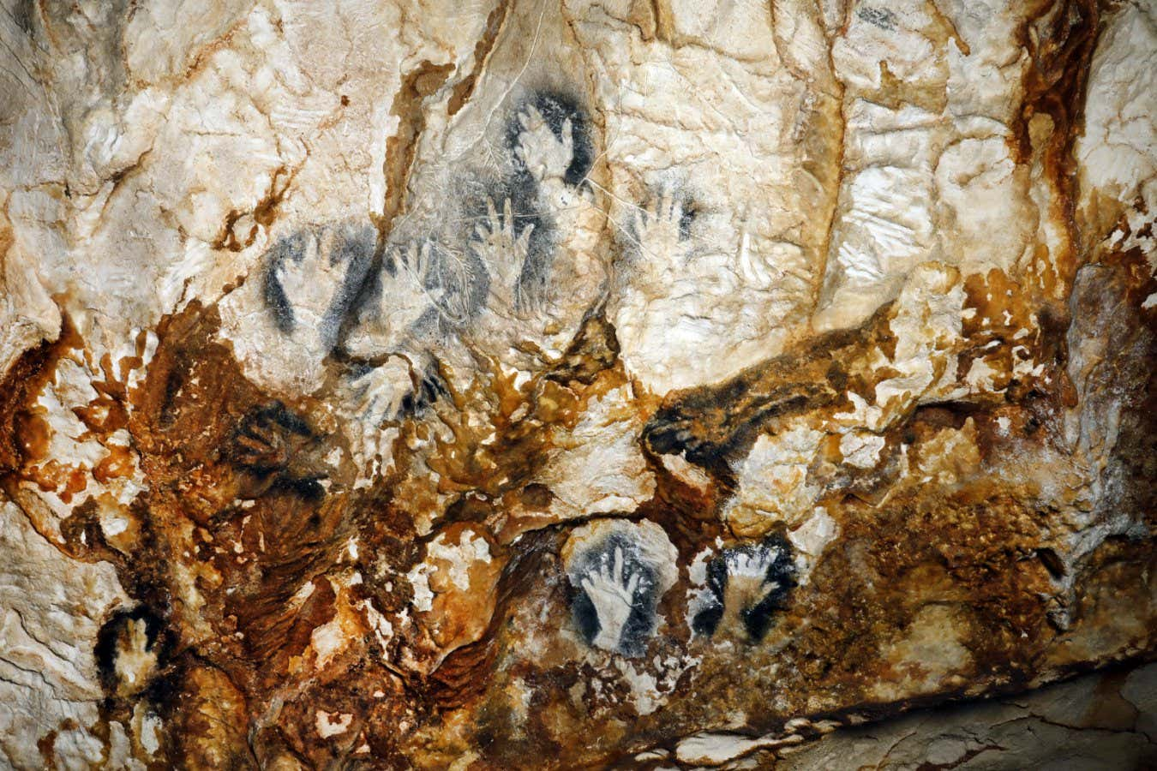
Gargas ve Francii, 25. tisíc př. l.

Slide 116
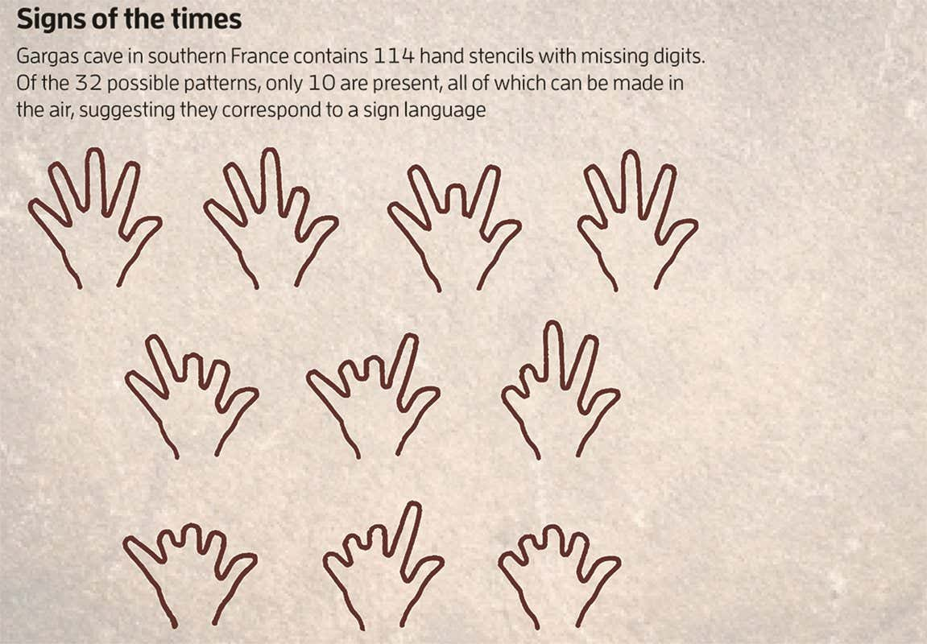
Gargas

Slide 117
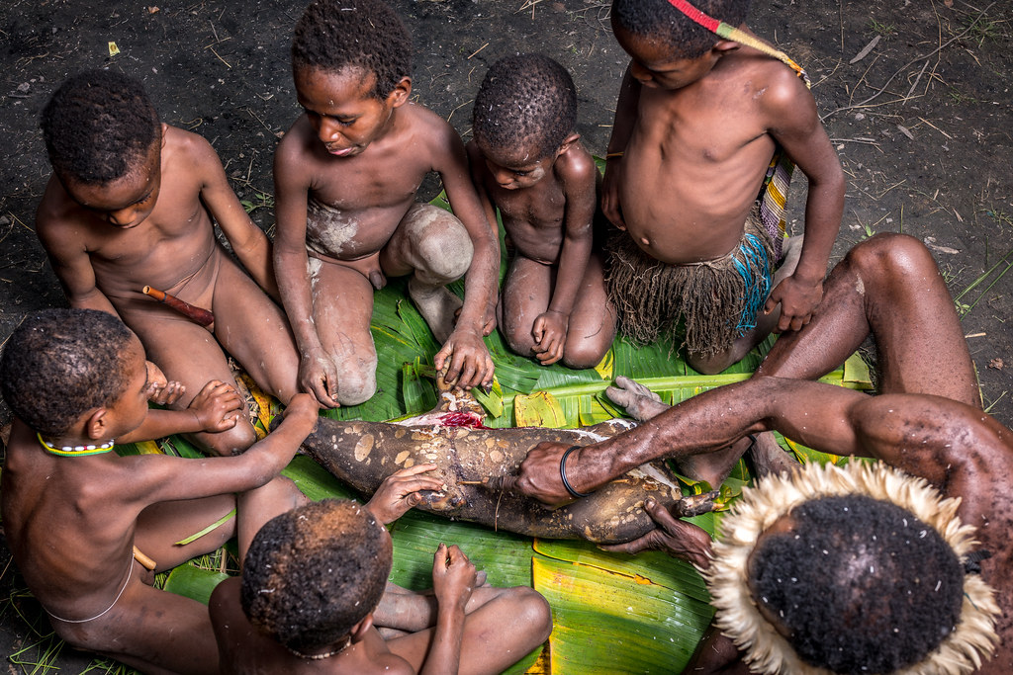

Slide 118
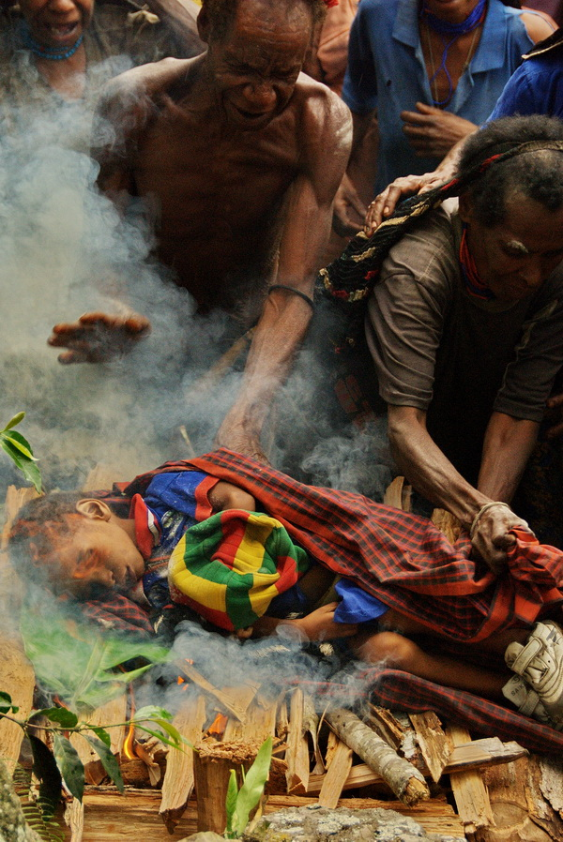

Slide 119


The tiny, blackened, shrunken figure he carries was Agat Mamete Mabel, the chieftain that ruled over this remote village in Indonesian Papua some 250 years ago.Honoured upon death with a custom reserved only for important elders and local heroes among the Dani people — he was embalmed and preserved with smoke and animal oil.Nine generations on and his descendent Eli Mabel is the current chieftain in Wogi village — an isolated hamlet outside Wamena that can be reached only by hiking and canoe.He said the exact age of Agat Mamete Mabel was not known, but told AFP this ancestor was the last of the village to receive such a funeral. Once common among his forebears, the ritual method of smoke embalming was no longer practised, he explained. https://coconuts.co/jakarta/papuan-tribe-persevere-keep-ancient-rite-mummification-alive/

Slide 120


Daniové bojují v různých koalicích vesnic proti sobě, dělají nájezdy a ritualizované války. Umírá obdobné procento populace jako v WWII (0,1 – 5 %, Diamond, 2014, s. 128).

Slide 121

Karl Heider, Garden of war, 1961

Slide 122


Slide 123


Slide 124

Figure of samula kayaula (a particular river), Oluvilei, Trobriand Islands, Papua New Guinea (Vandendriessche, 2007)

Slide 125
Srovnání
Daniové neznali školy a vše se učily děti od rodičů, příbuzných a jiných dětí genderově specifické role.
Chlapci procvičovali hlavně lov (a boj, pěstování, pasení).
Dalšího (formálnějšího) vzdělání se jim dostalo až při iniciaci.
(Nyní se učí v misijních školách „po našem“.)

Slide 126
Srovnejme to s tím, co po svých dětech chceme my:
Sedí od 6-7 let cca 5 až 8 hodin denně ve škole, kde se učí. Po minimálně 9 let, ale klidně i 18 a více let. (Na klinického dětského psychologa plných 25 let)
Množství a charakter znalostí o světě danijských dětí a našich dětí jsou nesrovnatelné.
My narážíme svými požadavky o samotný strop našeho biologického substrátu se něco učit. Proto se také setkáváme se specifickými poruchami učení, které se u negramotných společností nemohou nijak projevit.

Slide 127
Socializace: co to je?
DEF3: Socializace je proces osvojování si kulturou sdílených poznatků, vzorců chování a praktik, hodnot, postojů, ideálů, norem a zákazů atd.
DEF4: Socializace je všechno, co se naučíme (a vše, co budeme učit druhé).

Slide 128
Socializaci lze chápat jako enkulturaci (čili „vtiskování“ kultury). Ale existují i pojetí, která enkulturaci chápou jako nezáměrný proces a socializaci jako záměrný a plánovitý proces.
Kultura je soubor adaptací a soubor myšlenek spojených s těmito adaptacemi.
Adaptace jsou často spojené s určitou technologií a tedy i s konkrétními artefakty.
Kultura představuje od buněčné dědičnosti odlišný způsob přenosu a kumulace zkušeností. Kulturu se musíme naučit, geny zdědíme. Kultura nás ale bolí!
Téma příroda proti kultuře (natura vs. cultura, fýzis x nómos) je filosoficky velmi plodné (srov. např. Šmajs, 2003; Kratochvíl Zdeněk aj. Srov. však i průnik obou oblastí v ekologické antropologii.)

Slide 129
Rozporuplné prvky naší kultury
Všimněte si, že dospělí dělají přesně to, co se dětem zakazuje: mluví sprostě, kouří, pijí alkohol, ponocují, mlátí se a zabíjejí, podvádějí se, lžou atd.
Dospělí učí děti věřit v určité magické jevy a osoby (Ježíšek, čerti, Mikuláš, andělé, Santa Klaus, zubní víla atd.), aby jim pak po zbytek života tuto víru v magičnost z hlavy vytloukali.
Nejednoznačný vztah k sobě, ke kultuře samotné: např. recepce ničení přírody, vybíjení druhů („šesté masové vymírání“), ničení ostatních kultur v rámci globalizace… zkrátka „jedovatosti“ kultury.
Některé společnosti (např. naše) si tento stín kultury vůbec nechtějí přiznat.

Slide 130
Školní vzdělávání je řízená socializace.
Speciální pedagogika je řízená socializace ve specifické oblasti.
Řízená socializace bere na vědomí:
v jaké vývojové etapě se žák nachází,
jaké jsou jeho individuální zvláštnosti,
co je cílem socializace v dané vývojové etapě,
žákovy a svoje možnosti a omezení.

Slide 131
Cíle socializace
Zatím jsem představil socializaci jako přenos kultury, znalostí, technologií, dovedností, norem, hodnot.
Je vskutku obdivuhodné, kolik znalostí a dovedností (technologií a myšlenek) je člověk schopen se od narození do smrti naučit.

Slide 132
Nicméně, absolutní zázrak socializace je, že se totálně sobecká bytost, jakou je dítě, stává během socializace ohleduplnější, méně sobeckou bytostí (naučí se dělit, pomáhat, odříkat si, nesoutěžit, nepovyšovat se, přiznat prohru atp.).
Zázrak je, že se z totálně sebestředného a hédonického zvířete stává jedinec, který tyto přirozené (a pochopitelné) impulzy dokáže alespoň částečně ovládat (potlačit).
To snad souvisí patrně se schopností člověka ovládat svoje instinkty a pudy (srov. marshmallow experiment). Sytém 2 proces.
https://www.youtube.com/watch?v=QX_oy9614HQ&ab_channel=IgniterMedia (3,5 min)

Slide 133
Krocení zvířete
Tento problém („zkrocení zvířete v nás“) je jedním ze zásadních bodů psychoanalýzy (srov. Freud, 1991).
Protože je tento proces „krocení zvířete“ velmi konfliktní (viz fáze socializace), může během něj dojít k celé řadě problematických situací, které mohou (ale nemusí) mít celoživotní vliv (především ty, které se týkají vývoje osobnosti).

Slide 134
Péče o duši
Člověk je tvor, který se může vyvíjet z vlastní vůle (srov. již platónský termín: péče o duši; srov. Pico della Mirandola: O důstojnosti člověka, 1496, 2006).
Učíme se pomocí určitého inhibičního systému brzdit vybrané automatismy (instinktivní chování).
Všechny duchovní systémy a esoterní nauky historie jsou založeny na této možnosti měnit sebe sama (přeměnit „zvíře“ v „člověka“, „otesat kámen“ nebo ho „přeměnit na zlato“).
K tomu užívají různých procesů (askezi, práci, meditaci, opájení se, tanec, utrpení, smyslovou deprivaci, nábožensko-kosmologické představy ad.).
= systémem 2 působíme na systémy 1.

Slide 135
Sebesocializace : každý si už od útlého věku volí svoji cestu: posloucháním, odmítavostí, strachem, odvahou, .

Slide 137
Příroda a kultura a jedinec
1. Ono vrozené máme společné s mnoha dalšími tvory a hlavně se všemi lidmi. Vrozené podléhá evoluci: tj. přirozenému a pohlavnímu výběru (evoluce trvá cca 4,2 mld let).
2. Kultury jsou si v něčem podobné, ale v něčem jsou odlišné. Kultura také podléhá přirozenému výběru – memy, memetika (Dawkins, Blackmoorová, Dennett). Srov. pojem modální osobnost (Linton & DuBois, Helus viz dále).
3. A pak tu jsou ještě individuální odlišnosti jedinců v rámci jednotlivých kultur.

Slide 138

Model osobnosti
individuální zvláštnosti jedince
BIOLOGICKÁ PODSTATA ČLOVĚKA
kulturou daná modální osobnost

Slide 139
Socializace: co to je?
Socializace (popř. kultura) je jako nahrávání softwaru pro biologický hardware.
Srov. vlčí děti - kam by to dotáhl člověk bez péče druhých (bez patřičného softwaru)
https://www.youtube.com/watch?v=VLXI7-vmFAY
Přehled celé řady případů: https://en.wikipedia.org/wiki/Feral_child

Slide 140

Oxana Malaja, nalezená v 7 letech
https://en.wikipedia.org/wiki/Oxana_Malaya

Slide 141
Socializace je tedy nejen procesem enkulturace ale také procesem utváření osobnosti jedince. Mluví se o personalizaci (srov. Helus, 2007, s. 83-86, s. 104-105). Osobnost se totiž teprve dotváří v průběhu socializace (není předem zcela daná a je poplatná každé kultuře = pojem modální osobnost).
Některé psychické procesy a funkce vznikají jen díky specifické enkulturaci a bez ní by samy nikdy přirozeně nevznikly (např. logické usuzování, taxonomická kategorizace a celkově tzv. abstraktní myšlení – srov. Lurija, 1976).

Slide 142
Modální osobnost
Produktem socializace je (z velké části) také osobnost člověka.
Modální osobnost „charakterizuje příslušníka či příslušnici dané společnosti a dané lokální kultury s jejími rysy a vlastnostmi.“ (Linton & DuBois, 1945). Modální zde znamená nejčastěji se vyskytující, popisuje typického zástupce dané kultury. Modální osobnost Čecha, Řeka, Mexičana, příslušníka kmene Warao, Dani, Arapeš či San se zkrátka liší.
Právě existence modální osobnosti v dané kultuře vede k stereotypnímu posuzování příslušníků jiných kultur.

Slide 143
Transkulturní psychiatrie
Podobně existují pro konkrétní kultury specifické duševní choroby.
Amok – Afrika a JV Asie, meditace a pak náhlá excitovanost až agrese, poté vyčerpání.
Whitico – Inuité, psychóza, nutkání jíst lidské maso.
Pibloktoq – Grónsko, zmatenost, vysvlékání se a válení ve sněhu.
Koro – Čína a JV Asie, muži, úzkost, že se jim penis zanoří do břicha a oni umřou.
Latah – Malajsie, ženy, echopraxie, koprolálie a fugy.
Dhat – Indie, muži, obava ze ztráty semene, úzkosti, vyčerpání.
Ode ori – Nigérie, studenti a úředníci, pocit, že jim hlavou či celým tělem prolézá parazit.

Slide 144
Výsledkem socializace člověka je: soběstačný jedinec, který je sám schopen socializace sebe a později i jiných.
Výsledkem socializace člověka je: individuovaná (tj. jedinečná a pro celek nenahraditelná) osobnost.
Srov. nenahraditelnost např. velkých umělců, ale i velkých altruistů, zdravotních sester, filantropů, skvělých učitelů, pořadatelů kulturních akcí a vlastně všech kolem nás.
I jako soběstačná a socializovaná osobnost se však člověk vyvíjí dál (srov. fáze rodičovství, prarodičovství, kmetství).

Slide 145
Průběh socializace
1. fáze socializace
narození až cca 1,5 rok
Dítě navazuje citovou vazbu (attachment) především k matce.
Dochází k adaptaci vrozených schopností dítěte na realitu (objevují se první konflikty ono a reality – srov. Freud, 1991, s. 363 a dále).
Nástroje rodiče: socializace láskou (tj. péčí, něhou, pochvalou, pozorností).
Zisk dítěte ze socializace: vzpřímená chůze, cvičení funkcí rukou, základy verbální komunikace, socializace stravy a odívání, základy používání příboru…

Slide 146
2. fáze socializace
1,5 roku až do začátku puberty.
Začíná se období separace od matky (další konflikt, nyní na sociální úrovni). Postupně (již od první fáze) vzniká uvědomované jáství (vědomá osobnost) jako personifikace psychických procesů adaptace vzhledem:
a) k pudovým potřebám (k ono, id),
b) k realitě a
c) postupně i vzhledem k nadjá (superego; k sociálním vlivům).
Nový je v tomto období konflikt mezi ono a nadjá (mezi „zvířátkem“ a nároky společnosti), který se projevuje zvláště v období vzdoru. Postupně se rozvíjí dětská osobnost, i skrze konflikty se soc. okolím, které dítěti zrcadlí určité jeho stránky.
Úkol dítěte: pochopit, že rodiče svým tlakem sledují dobro dítěte, ačkoli je tento tlak nepříjemný a plodí konflikty.
Nevědomý úkol dítěte: překonat svoje základní (vrozené) sobectví (ono).
Úkol rodiče: co nejsmířlivěji začít dítě socializovat (vychovávat a učit), pomoci mu překonat základní sobectví a základní nevědomost (o sociální a přírodní oblasti).
Nástroje rodiče: Socializace láskou, studem, vinou a později i vysvětlením.
Zisk ze socializace: vědomé sociální (interaktivní) jáství, ovládání vyměšování, pochopení zprostředkovaných základů světa, základy soběstačnosti, pochopení úžasnosti přírodního a sociálního světa…

Slide 147
3. fáze socializace
Od začátku puberty po konec adolescence.
Začíná se období integrace pohlavního pudu, tj. období vzniku dospělé osobnosti. Pohl. pud nelze uspokojit v primární rodině, čili tento pud nás vede mimo rodinu, ven do světa – je tedy výrazně prosociální.
Zdánlivý úkol dítěte/člověka: chodit do školy a tam se učit.
Nevědomý úkol dítěte/člověka: vybudovat takovou osobnost, která nám umožní v přírodním i sociálním světě přežít a dokonce si najít partnera/ku.
Úkol rodiče: Uhlídat potomka, aby dospěl s co možná nejmenšími zraněními (fyzickými i duševními).

Slide 148
4. fáze dospělosti
Začíná se období formování vzniklé dospělé osobnosti (v ní chybí tradiční role rodiče, tu zastupuje role partnera/ky a role kamaráda/ů). Začíná socializace životem („co nás život naučí a jak obstojíme“).
5. fáze rodičovství. S příchodem potomků.
6. fáze prarodičovství. S příchodem vnoučat.

Slide 149
Socializace se týká:
Chování (chováme se dle kulturních norem a zvyklostí)
Motivace (omezujeme a zesilujeme svoje potřeby určitým směrem)
Znalostí a představ o světě
Povrchu těla (zdobíme a šatíme svoje tělo dle kulturních norem)
Tělesných procesů: jezení, defekace, sexuálního chování, emocí, agrese atd.
Psychických procesů: myšlení, fantazie, řeči

Slide 150
Socializace
Socializaci nelze chápat jen jako jednosměrný receptivní proces, kdy se do dítěte nalévá kultura. Socializace má dva póly (receptivní a distribuční).
I dítě (zdánlivě pasivní při socializaci) je od prvního dne narození samo velmi významným sociálním činitelem svých rodičů – srov. narození dítěte a změna celého partnerského (nyní již rodinného) života! Vše se točí kolem dítěte! Místo, věci, strava, spaní, styk s ostatními atd. Všechno.
+ Dítě se často velmi silně bouří proti socializačním postupům: chtějí víc/méně mléka, strava jim ne/chutná, za někým nepůjdou, něco je nudí, chtějí být občas neposlušné (srov. Freudovu teorii dynamiky osobnosti založenou na konfliktu id x superego). Tím si dítě buduje autonomii i identitu.

Slide 151


Slide 152
Socializace
Socializace primární (raná, v rodině, cca do 3. roku) a sekundární (mezi vrstevníky, ve škole, v zaměstnání, od 3 let dále)
Socializace probíhá kvůli vrozenému pudu k vazbě (srov. attachment theory; citová vazba a J. Bowlby).
Ke zdárné socializaci může dojít v případě, že dítě během 1. roku získá ke svému okolí důvěru.
Dítě si pak osvojuje způsoby chování (návyky), mateřský jazyk, hodnoty, různé modely a obrazy světa a věcí v něm.
Důvěru získává především skrze mateřský objekt. Již přístup ke kojenci (kojení, první hry a hračky, oblékání) má proto zásadní sociální rozměr!
Srov. rozvinutí důvěry (a další fáze vývoje) u E. Eriksona.

Slide 153
Biologické vztahy (otec, matka, strýc, sestřenice atd.) mezi lidmi vytvářejí konkrétní sociální systém. Každá kultura pak podle vlastních představ stanovuje scénáře či normy toho, jak se kdo má chovat v určité sociální pozici nebo roli.
Pedagogiku je možno chápat jako kulturní aktivitu v rámci konkrétní kulturní tradice, která se děje v konkrétním sociálním kontextu (školní třída ve škole v obci).

Slide 154
Základním sociálním činitelem jsou rodiče a jejich rodiny. V tradičních společnostech učí děti rodiče, celý kmen a specificky je učí (při iniciaci) starší kmene.
V moderní společnosti neučí děti většině rozvinutých poznatků rodiče (neumí ani?), ale učitelé! Dítě/člověk je ve škole (v ČR):3+9+4+5 let.
Ergo: role učitelů v kultuře je zcela klíčová!
Srov. rozdílnost různých kultur a roli a formu vzdělávání v nich!

Slide 155
Aktéři socializace
Rodina – dává základy sociálního života
Škola – předává další, většinou vědecké a nesamozřejmé znalosti o světě a dovednosti.
Vrstevníci (resp. přátelé) – tvoří centrum sociálního světa jedince.
Tvůrci v masových médiích – vytváří kontext sociálního světa jedince (písaři, spisovatelé, umělci, hvězdy, vládci, státy, majitelé médií atd.).

Slide 156
Kanály socializace
Neverbální komunikace (chování, jednání, projev) – první druh komunikace! Komunikace činem, resp. chováním.
Verbální komunikace (plus moderní druhy komunikace: obrazová a textová).
Komunikace artefakty (prestižní předměty, uniforma, snubní prsten, šperky…).
Masová média (knihy, učebnice, televize, internetové stránky, oděv aj.).

Slide 157
Vliv genů a prostředí
Dítě v podnětném prostředí se naučí mnohem více než v nepodnětném.
Na druhou stranu tu jsou určité limity: např. dítě s DS má svoje limity i ve velmi podnětném prostředí.

Slide 158


Slide 159
Sociálnost lidského vývoje
Všechny mezníky lidské ontogeneze mají svůj sociální rozměr (!):
početí
narození
umí chodit, umí … tisíc věcí (srov. lidské chválení)
umí mluvit
jde do školky (nároky instituce – různé nároky v různých zemích)
jde do školy (nároky instituce)
puberta – nově působí pohlavní pud; první veřejný partnerský svazek a někdy i první pohlavní styk; vývoj vztahu: zamilování, vztah, dlouhodobý vztah.
adolescence – resp. právní dospělost, tj. zodpovědnost; ekonomická dospělost, tj. ekonomická nezávislost; aj.
dospělost (od založení vlastní rodiny) - asi nejdelší období, tudíž obsahuje obrovské změny, které se uvnitř jednoho období odehrávají.
stáří (od desintegrace těla?)
I smrt je slavena velkolepou oslavou! A hrob je označen viditelně, často i s obrazem zemřelého. Drazí zesnulí žijí v našich pamětech a příbězích dál.

Slide 160
LITERATURA:
Allport, G. W (1985). The Historical Background of Social Psychology. In G. Lindzey & E. Aronson (ed.). The Handbook of Social Psychology. New York: McGraw Hill. p. 5.
Freud, 1991. Vybrané spisy I. Praha: Avicenum.
Hunt, . (2015). Dějiny psychologie. Praha: Portál.
Imaiová, M. (2015). Jazyk a myšlení. Praha: Karolinum.
Lurija, A. R. (1976). O historickém vývoji poznávacích procesů. Praha: Academia.

